Slide 1
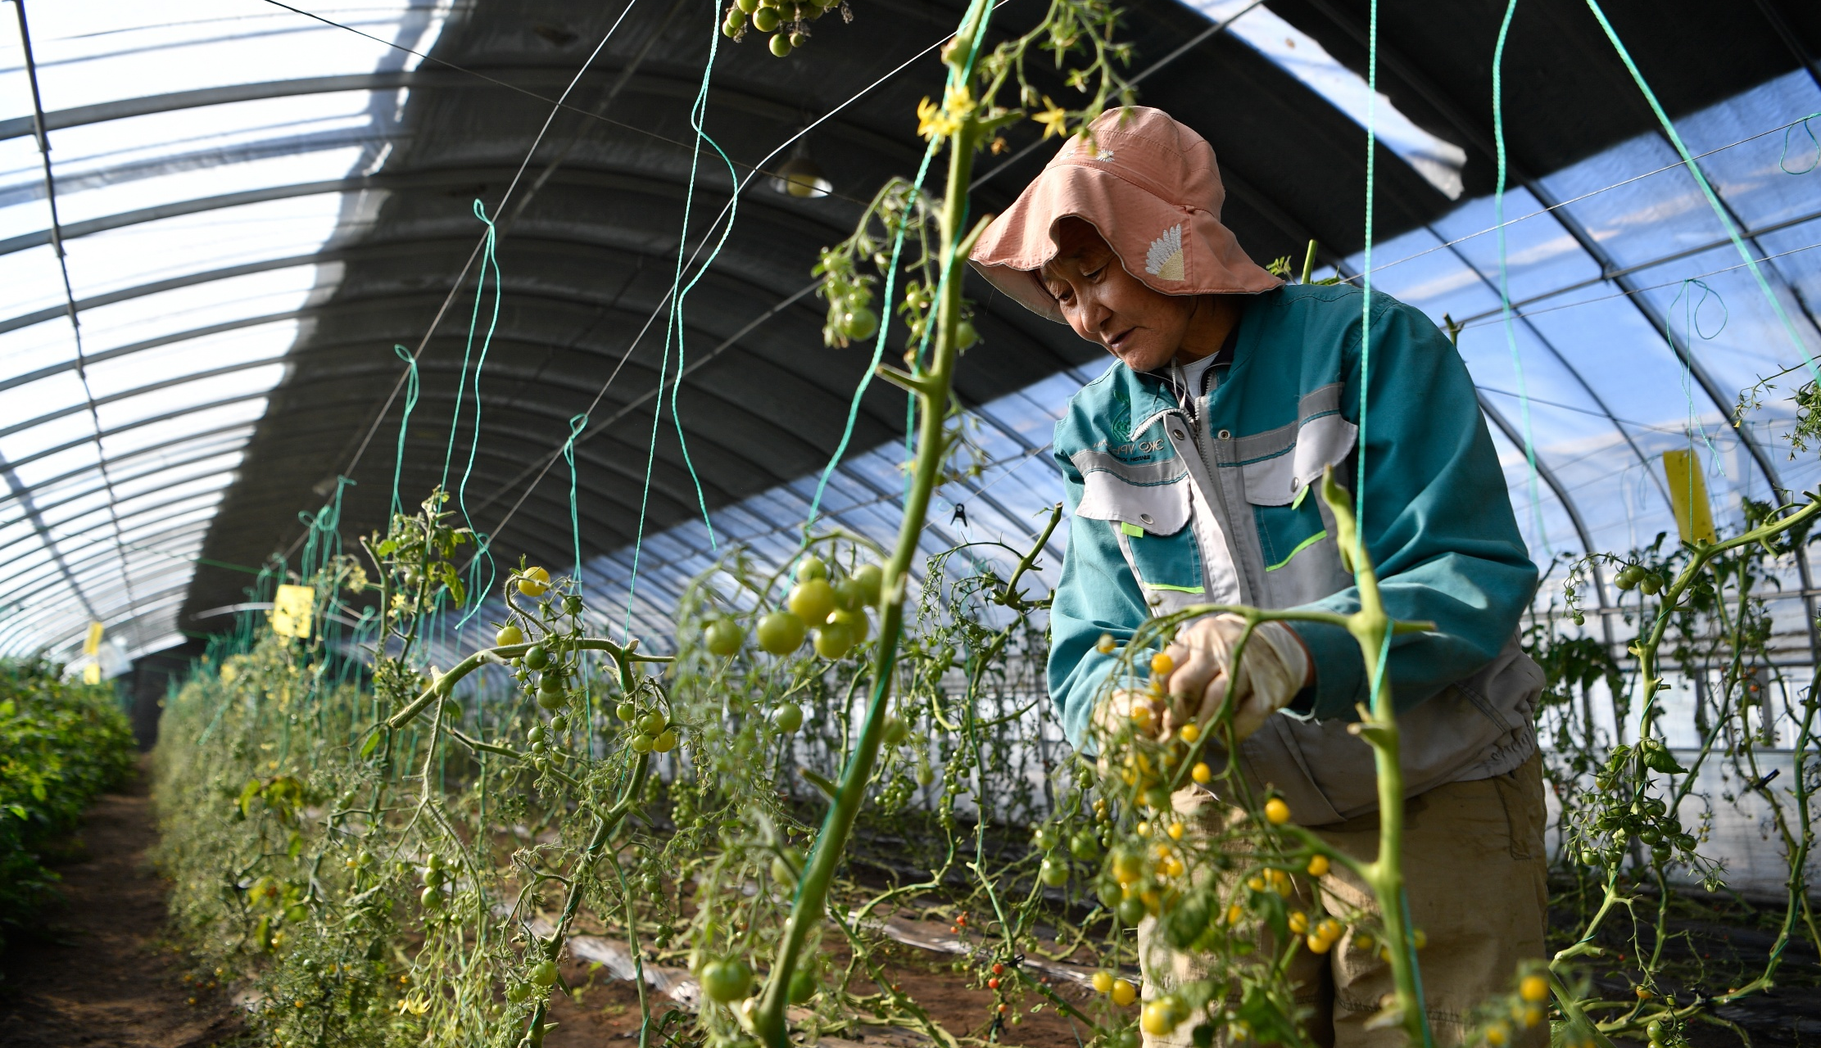

Жижиг, дунд аж ахуйн нэгжийн хөдөлмөрийн аюулгүй байдал, эрүүл мэндийг сайжруулах нь

Slide 2
Сургалтын хөтөлбөр
Ажлын байрны хөдөлмөрийн аюулгүй байдал, эрүүл мэнд – 2 дахь өдөр

Slide 3
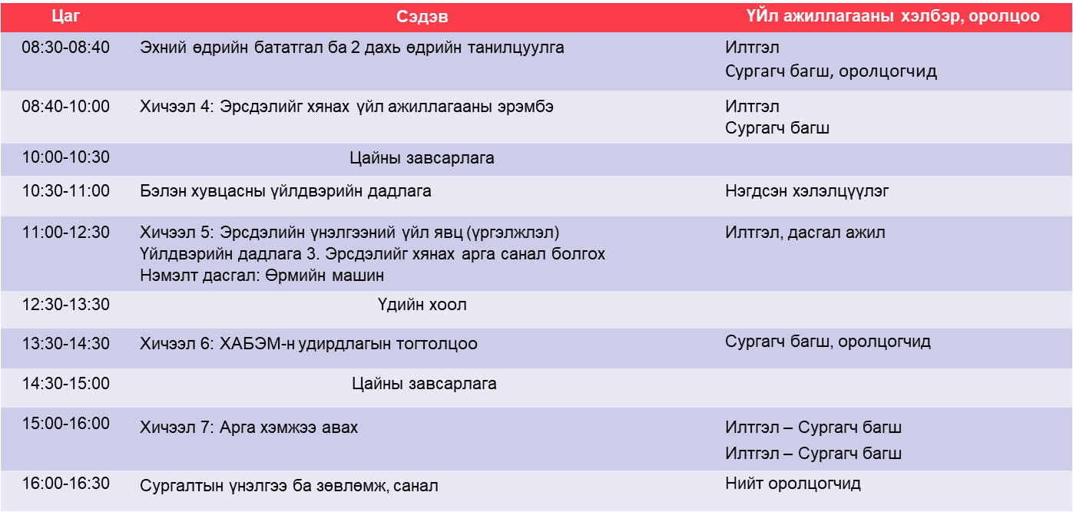
2 дахь өдөр: Модуль сургалтын хөтөлбөр

Slide 4
2 дахь өдөр
    Эхний өдрийн бататгал
    Алхам 3b Эрсдэлийг бууруулахад цаашид авах шаардлагатай (эрсдэлийг хянах арга хэмжээ) арга хэмжээ?
    Эрсдэлийг хянах үйл ажиллагааны эрэмбийн талаар мэдэж авах
Notes:
Сургагч багшид зориулсан тэмдэглэл
Оролцогчдоос аюул ба эрсдэлийн талаар асуу
Эрсдэлийн үнэлгээний 5 алхам: Аюулыг илрүүлж, шалтгааныг тогтоох, хэн хэрхэн хохирч болохыг тодорхойлох, эрсдлийг үнэлэх
Өнөөдөр бид 3a алхамаас 3b алхам руу шилжлээ. Эрсдэлийг бууруулахын тулд цаашид ямар арга хэмжээ авах шаардлагатай вэ?

Slide 5
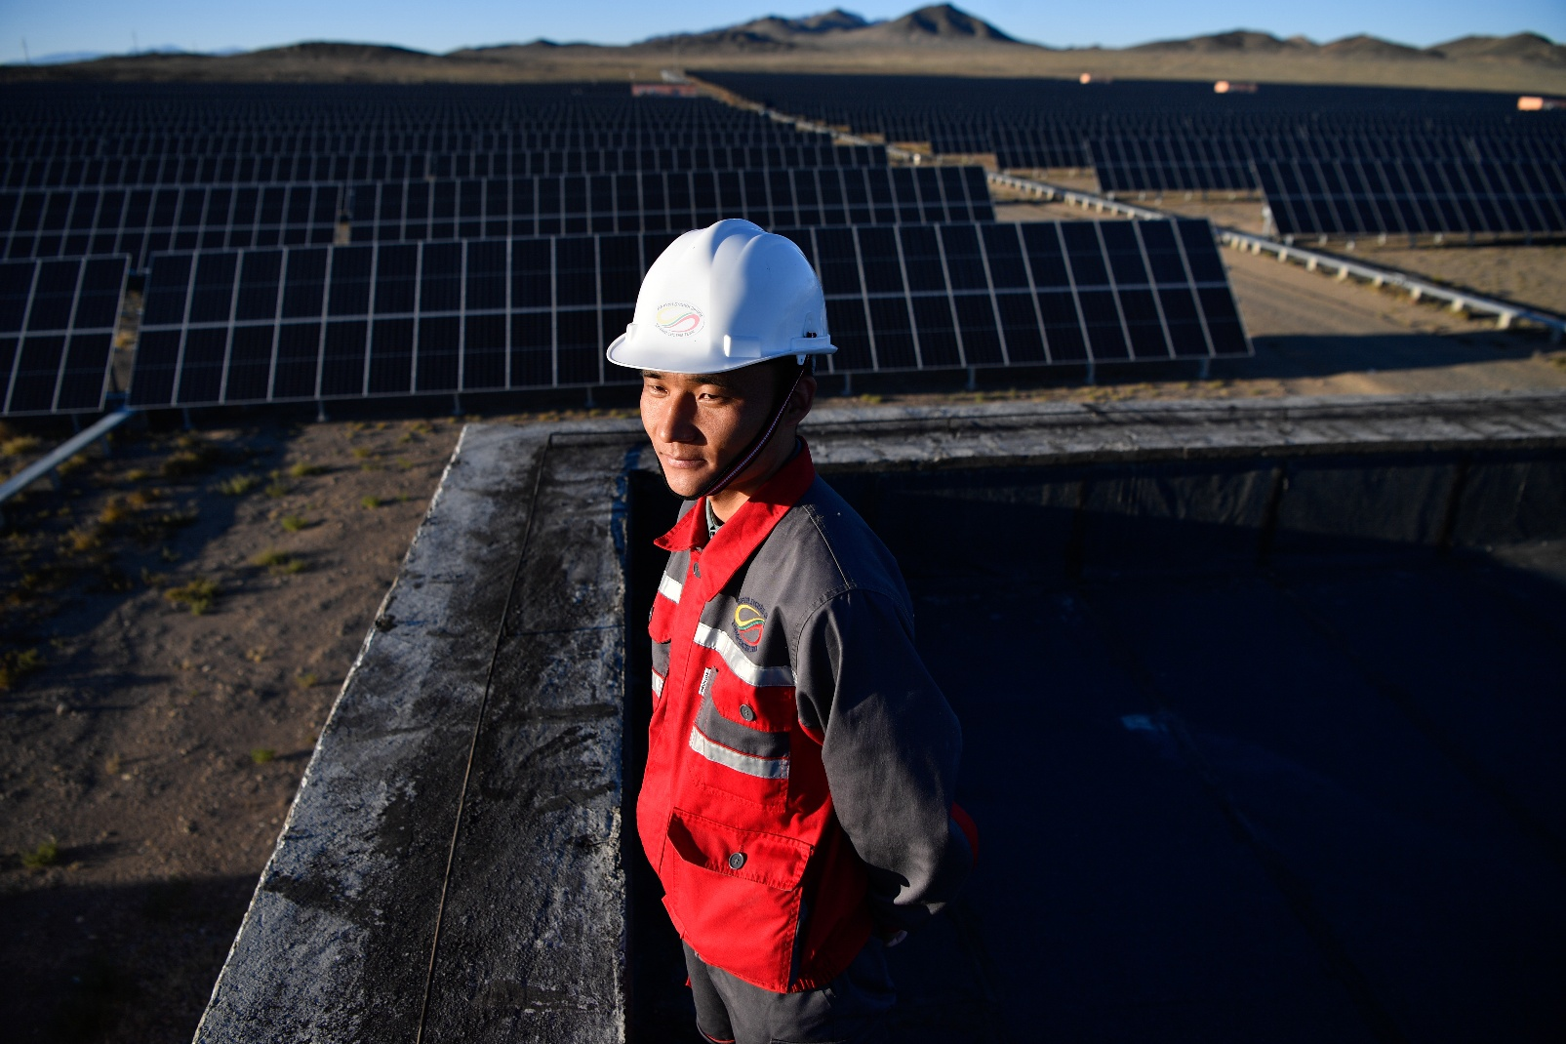
Хичээл 4
Эрсдэлийг хянах үйл ажиллагааны эрэмбэ
Advancing social justice, promoting decent work

Slide 6
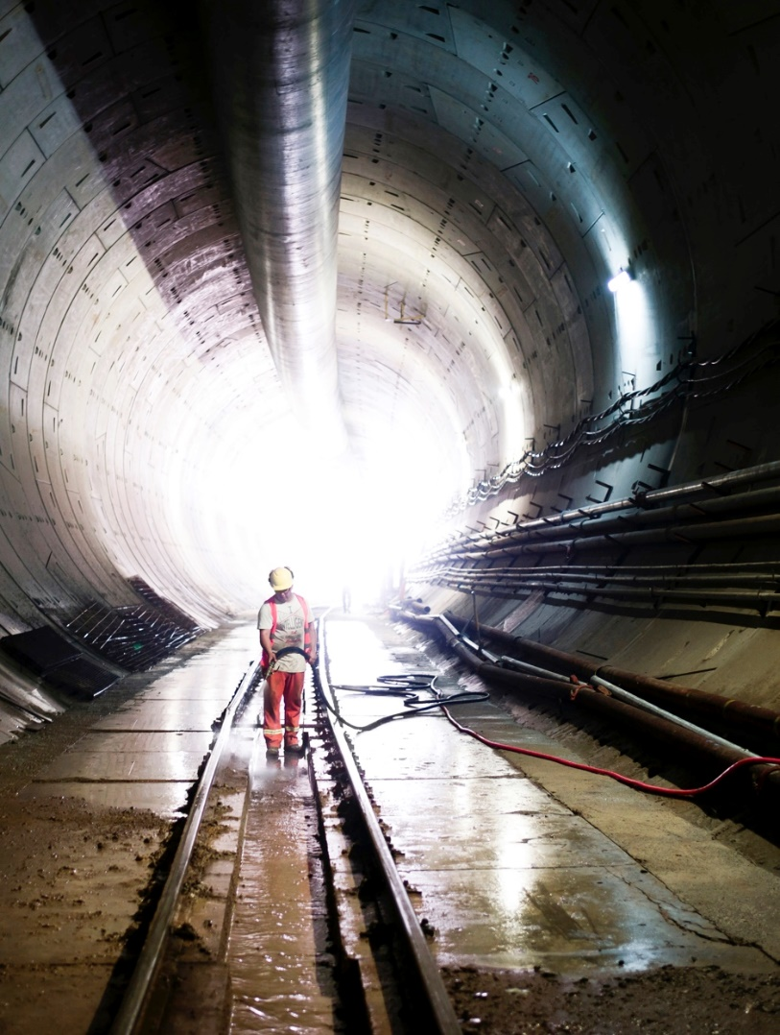
4 дүгээр хичээлийн зорилго
Энэхүү хичээлийн төгсгөлд дараах ур чадвартай болно:
  Эрсдэлийг бууруулах хяналтын арга хэмжээг ойлгож, тэдгээрийг хэрхэн сонгох, хянах үйл ажиллагааны эрэмбийн дагуу хэрэгжүүлэх
  Эрсдэлийн бууруулах арга хэмжээг тодорхойлж, эрсдэлийг зөвшөөрөгдөх хэмжээнд хүргэн бууруулах
Date: Monday / 01 / October / 2019

Slide 7
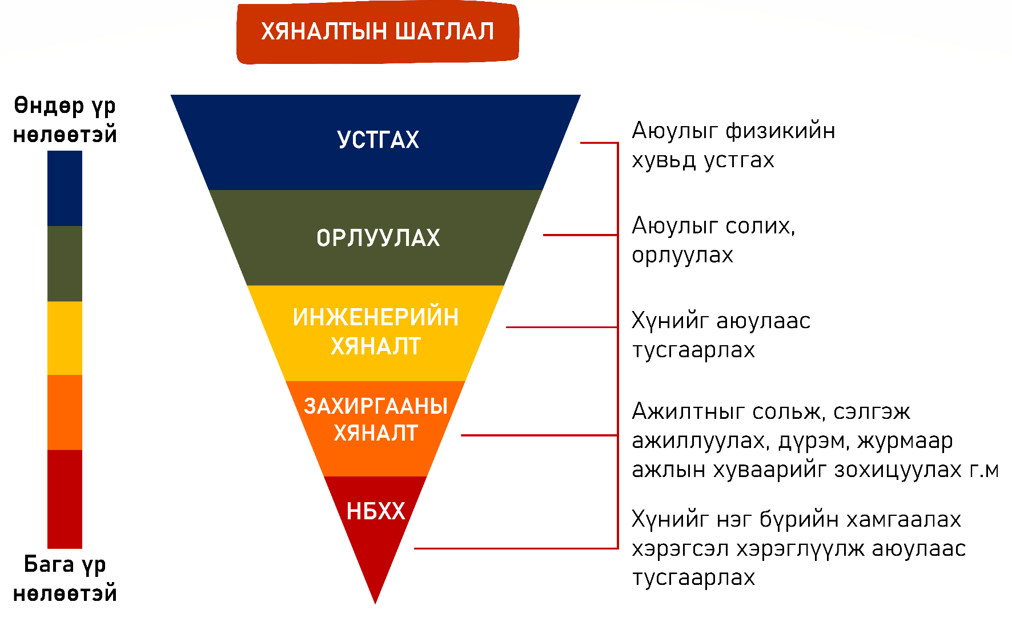
Эрсдэлийг хянах арга хэмжээний эрэмбэ (шатлал): Нэн тэргүүнд хийх зүйл!
“Хамгийн чухал зүйлс маань хэзээ ч хамгийн чухал бус зүйлд өртөж хохирох ёсгүй”
Johann Wolfgang von Goethe
Notes:
Эрсдэлийг хянах арга хэмжээг дээрх шатлалд заасан дарааллаар сонгож, хэрэгжүүлэх шалтгаан нь зөвхөн өмсөж, хэрэглэж буй хүнийг л хамгаалдаг хувь хүнд чиглэсэн аргыг сонгохоос өмнө нийт ажлын орчин болон бүх ажилтныг хамарсан хамтын арга хэмжээг чухалчилдагтай холбоотой.
Аюулыг арилгах эсвэл орлуулах, хэрэв эдгээр хяналтын арга хэмжээ хамаарахгүй эсвэл хангалтгүй бол ажлын байранд хамгаалалт хийхийг нэн тэргүүнд тавих, хувь хүний хамгаалалтыг хамгийн сүүлийн нөөц болгон үлдээх энэхүү зарчим нь практикт хэрэглэгддэг хяналтын арга хэмжээний шатлалд нийтлэг байдаг. Эрсдэлийг хянах арга хэмжээний шатлалын гурвалжны доод хэсэг рүү аажмаар доошлох тусам бидний хяналтын арга хэмжээний үр нөлөө, тогтвортой байдал буурдаг: илүү их оролцоо, хяналт, сургалт, хяналт шаардлагатай болно.
Оролцогчид эдгээр зарчмуудыг мэддэг үү? Ажилчид ажлын байрны аюулаас өөрсдийгөө хамгаалахын тулд хувийн хамгаалах хэрэгсэлд найдах хэрэгтэй гэж (буруу) итгэдэг хүн байна уу?

Slide 8
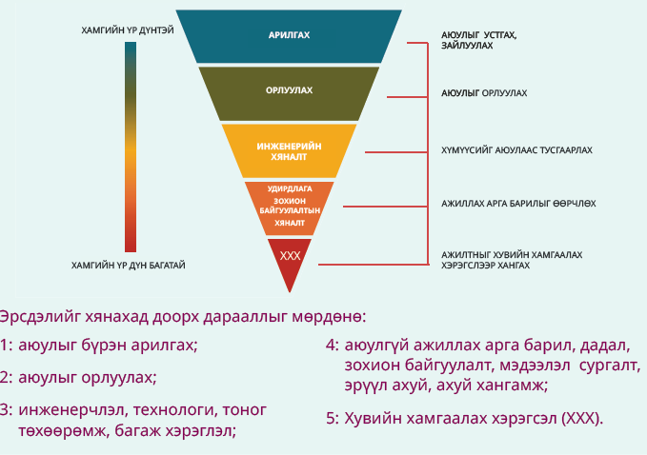

1. Аюулыг устгах
  Боломжтой бол эрсдэлийг арилгах хамгийн сайн арга бол аюултай үзэгдэл, бодис, материал эсвэл аюултай – буруу ажлын дадлыг бүрэн арилгах явдал мөн.
Notes:
Аюулыг бүрэн арилгах нь хамгийн үр дүнтэй, эрсдэлийн хяналтын арга хэмжээний эхний сонголт гэдгийг тэмдэглэх нь зүйтэй. Жишээ нь: жинсэн өмдний чимэглэлд элс цацахыг арилгах (олон компани энэхүү аюултай процедурыг үйлдвэрлэлээс хасаж байна).
Хэрэв фермерүүд органик аргаар газар тариалан эрхлэхээр пестицид хэрэглэхээ больвол ямар ч аюул (пестицид) байхгүй тул эрсдэл байхгүй.
Хэрэв аюулыг арилгавал эрсдэл байхгүй! Хэрэв энэ нь цорын ганц аюул байх бол эрсдэлийн үнэлгээ хийхгүй байж болох ч эрсдэлийн үнэлгээний үйл явц нь ажлын бүх үйл ажиллагааг хамардаг.

Slide 9

2. Аюулыг орлуулах
Хэрэв аюулаас бүрэн ангижрах боломжгүй бол эрсдэлийг бууруулах хамгийн үр дүнтэй хяналтын арга хэмжээ бол аюултай бодис, процесс эсвэл ажлын буруу дадлыг илүү аюулгүй, хор хөнөөлгүй хувилбараар солих явдал мөн.
Notes:
Жишээ байна уу? Оролцогчдоос аюулыг орлуулах зарим жишээг салбар бүрээр дурдахыг хүс. Бусад жишээг дараагийн слайдад үзүүлэв.

Slide 10
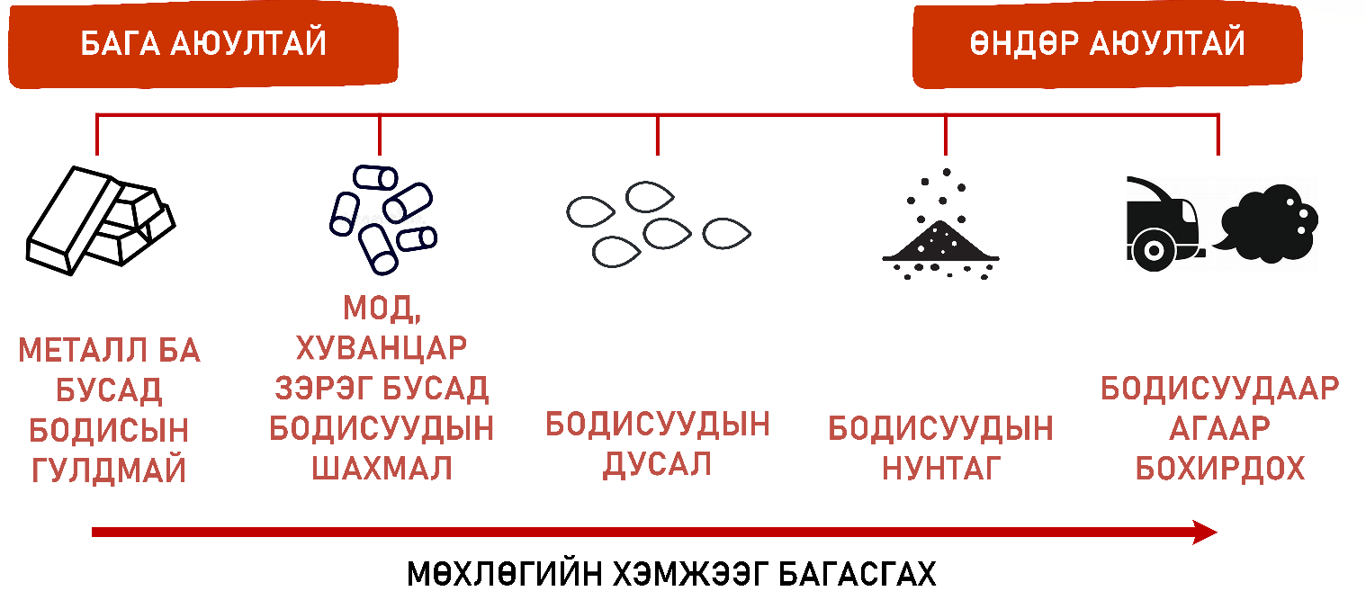
Ажлын байран дахь аюулыг орлуулах
    Хортой пестицид хэрэглэхгүй хөдөө аж ахуйн органик үйлдвэрлэл эрхлэх
    Барилгын материал: Асбестийг илүү аюулгүй орлуулагчаар (олон хувилбар байдаг) солих.
    Цахилгаан багажны оронд хийн (пневматик) багаж ашиглах;
    Нунтаг материал биш үрлэн материал хэрэглэх нь амьсгалын замын эрхтэн хордох эрсдэлийг бууруулдаг
    Дуу чимээ багатай машиныг сонгон авч хэрэглэх
    Хар тугалга агуулаагүй будаг, паалан, пигментийг хэрэглэх.
Notes:
Та аюултай процедурыг аюулгүй аргаар орлуулж болно.
Асбест: бүх төрлийн асбест нь янз бүрийн эрхтэнд хорт хавдар үүсгэж, асбестоз гэж нэрлэгддэг хүнд хэлбэрийн уушгины өвчин үүсгэдэг.
Жишээ байна уу? Оролцогчдоос аюулыг орлуулах талаар янз бүрийн үйлдвэрлэлийн салбараар жишээ аван дурдахыг хүс. Бусад жишээг дараагийн слайдад үзүүлэв.

Slide 11

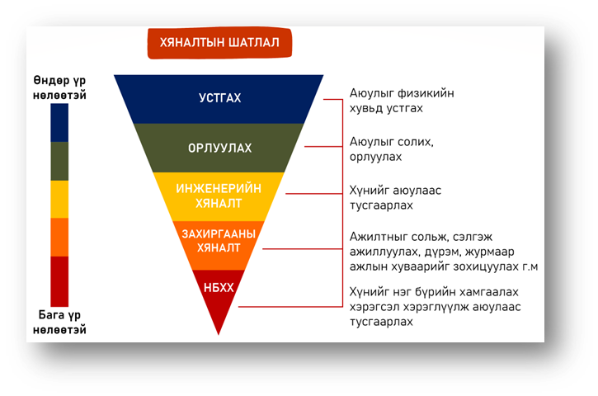
3. Инженерийн хяналт
  Аюултай бодисыг устгах, орлуулах боломжгүй тохиолдолд аюулын талаарх мэдээлэл нийт ажилтанд хүргэж, урьдчилан сэргийлж аюулыг бүрэн хааж, түүнд үл нэвтрүүлэх техникийн арга хэмжээ авна.
Notes:
Жишээ байна уу? Инженерийн хяналтын төрлүүдийг дараагийн слайдад жагсаасан болно.

Slide 12
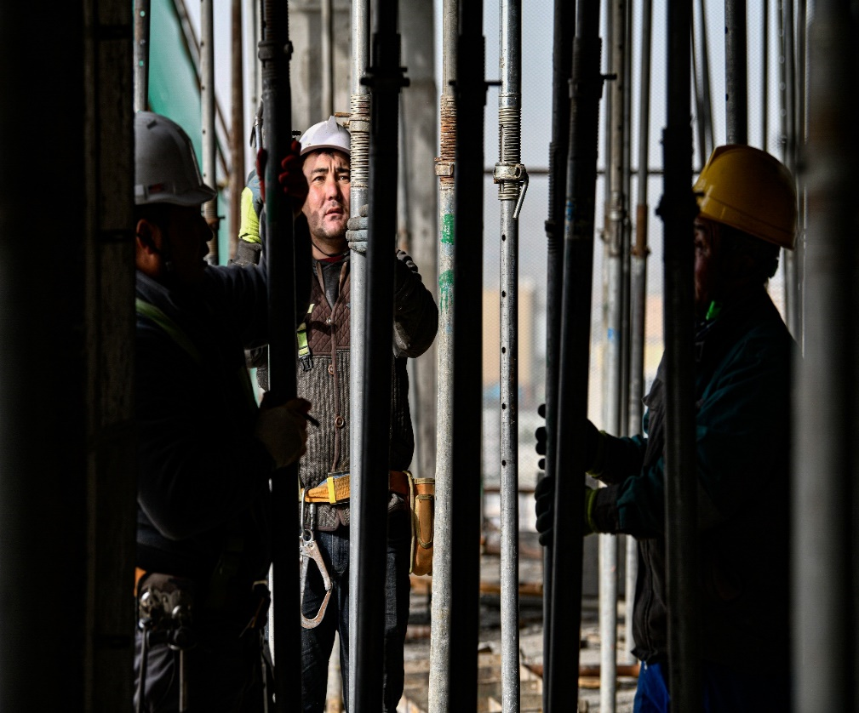
Инженерийн хяналтын төрлүүд
Эрсдэлийг бууруулахын тулд ажлын байр эсвэл үйл ажиллагаа, үйл явцыг өөрчлөх
Жишээ
Эргономикийн аюулыг багасгахын тулд ажлын байрыг дахин төлөвлөх
Уур бага гаргахын тулд температурыг бууруулах
Автоматжуулах – өртөлтийг бууруулах боломжтой

Slide 13
Инженерийн хяналтын төрлүүд
Аюулыг “дотор”, ажилтныг “гадна” байлгах (эсвэл эсрэгээр нь төлөвлөж болно)
Жишээ:
Машин төхөөрөмжийн хөдөлгөөнт хэсэгт хаалт, хамгаалалт хийх
Хорт болон аюултай шингэн бодис, хийг бүрэн битүүмжлэлтэй болгох
Аюултай микроорганизм, радио идэвхт бодис, хорт бодистой харьцахад хамгаалалтын бээлийтэй хайрцаг ашиглах
Шуугиан, халуун, даралт үүсгэх процессийг тусгаарлагч, бүрхүүл ашиглан тусгаарлах.

Slide 14
Инженерийн хяналтын төрлүүд
Ажилтнууд аюулд өртөх зам (замууд)-ыг бүрэн тусгаарлах (хаах)
Жишээ
Машины хамгаалалтыг суурин, цоожтой, гэрлийн хамгаалалт, даралт мэдрэх дэвсгэртэй болгох
Засвар үйлчилгээ хийх явцад ажилтнуудыг тухайн талбараастусгаарлах
Дуу чимээ шингээдэг хаалт, гагнуурын очноос хамгаалах хаалт - (харж байгаа хүмүүсийг хамгаалах)
Рентген туяа эсвэл дулаан тусгаарлах тугалган доторлогоотой хаалт
Хэсгийн агааржуулалттай хоолой – ажилтны амьсгалын бүсээс бохирдуулагчийг зайлуулах

Slide 15

Видео «Машин төхөөрөмжийн хамгаалалт ба бусад хамгаалалтын хэрэгслүүд»
Notes:
Видеог дарж үзээрэй. Оролцогчдоос ААН-ийг тоног төхөөрөмжийн хангалттай хамгаалалт болон зогсоох механизмтай эсэхийг асууна уу.

Slide 16
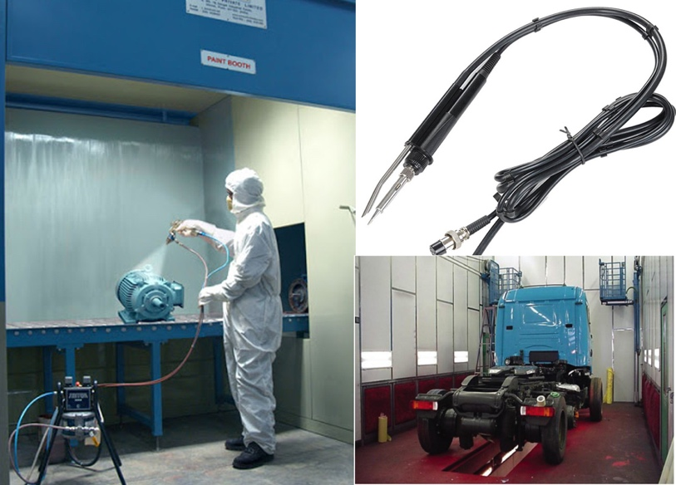
Инженерийн хяналт
Жижиг оврын гагнуурын утаа сорогчоос эхлээд тоос, утаа шүүгч, хамгаалалтын бээлийтэй хайрцаг, будаг шүршигч кабин, үйлдвэрлэлийн зориулалттай том оврын байгууламж хүртэл инженерийн шийдэлтэй олон төрлийн арга хэрэглэж болно.
Энэ бүх арга хэмжээнд дараах нийтлэг эрүүл ахуйн шаардлага тавигддаг:
► Аюулд өртөхөөс сэргийлэх, өртөх боломжийг хязгаарлах;
► Аюулыг ажилтнуудаас найдвартай холдуулах;
► Өртөлтийг зөвшөөрөгдсөн хэмжээнээс доогуур байлгах.
Notes:
Эдгээр эрсдэлийг хянах арга хэмжээг аж ахуйн нэгжийн үйл ажиллагааг төлөвлөх үе шатанд илүү хялбар нэвтрүүлдэг, үнэтэй байж болох ч ХАБЭМ-д оруулсан хөрөнгө оруулалт гэж үзэх хэрэгтэй гэдгийг анхаарна уу.

Slide 17
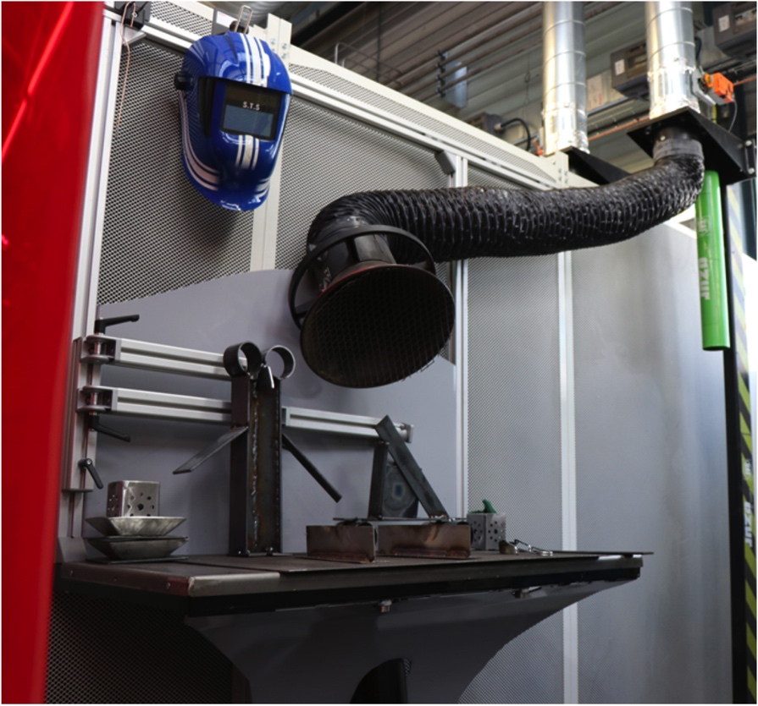
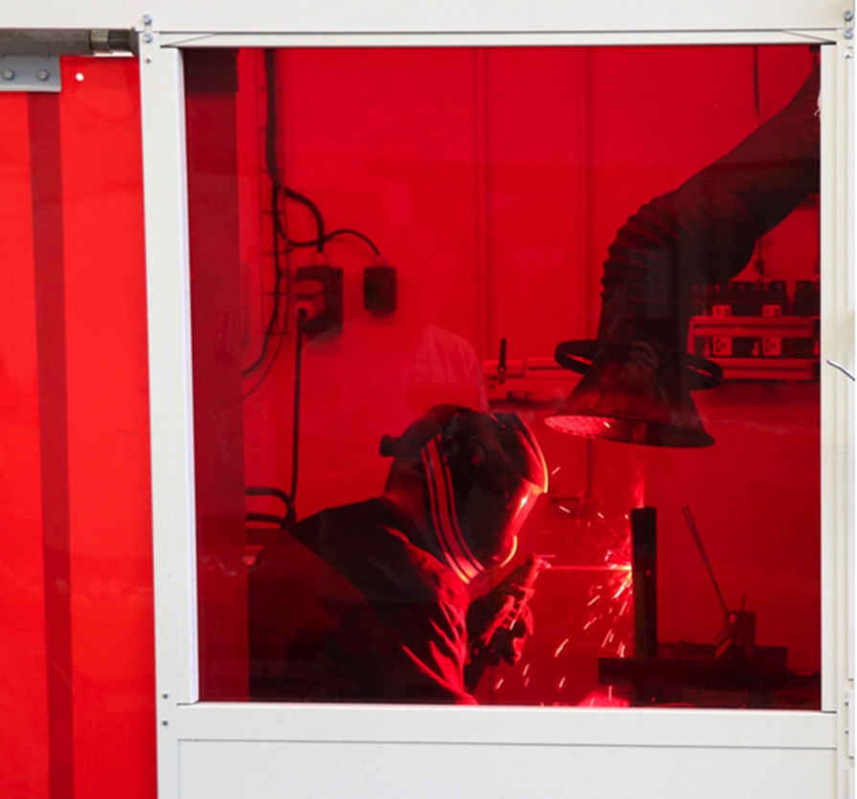
Инженерийн хяналт: Хэсгийн агааржуулалтын хоолой болон гагнуурын дэлгэц
Notes:
Яндангийн агааржуулалт нь гагнуурчны амьсгалын бүсээс агаарын бохирдлыг, тухайлбал, металлын утаа, хий, уурыг гадагшлуулдаг. Хэрэв агааржуулалт хангалтгүй бол ажилтан хангалттай амьсгалах зорилгоор аппарат зүүх шаардлагатай болно. Мөн улаан дэлгэц нь ойр орчмын бусад хүмүүсийн нүдэнд, тухайлбал гагнуурын очийг харахад учирсан гэмтлийн эрсдлийг бууруулдаг инженерийн хяналт юм.

Slide 18
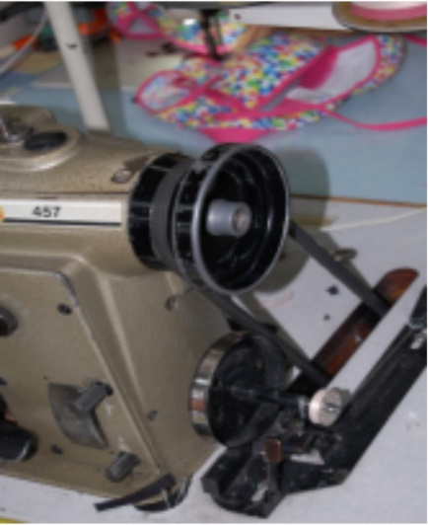
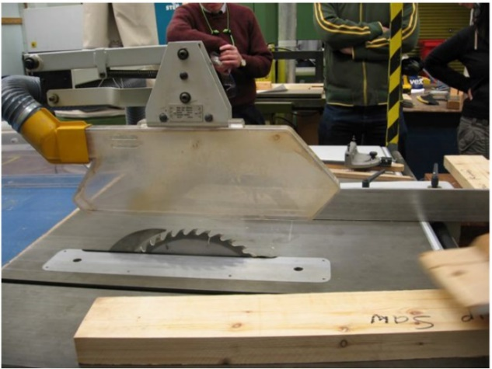
Инженерийн хяналт: Машин төхөөрөмжийн хамгаалалт
Машин төхөөрөмжийн аюултай хэсгүүдэд ажилтан хүрэхээс урьдчилан сэргийлэх зорилгоор далдлах эсвэл хамгаалалт хийх
Машин төхөөрөмжийн хамгаалалтыг бат бөх, бэхлэгээ сайтай, амархан авагддаггүй байх шаардлагатай.
Ажилтнууд машин төхөөрөмжийн аюулгүй ажиллагааны анхан шатны сургалтад хамрагдсан байх:
  Машин төхөөрөмжийг унтраах, хамгаалалтыг авах үед цоожлох пайз тавих
  Яаралтай тохиолдолд машин төхөөрөмжийг хэрхэн унтраах
  Машин төхөөрөмжийг хэзээ, хэрхэн цэвэрлэх
  Аюулгүй хувцаслах – өлгөгдөхгүй байх
  Алга болсон эсвэл доголдолтой хамгаалалтыг удирдах ажилтанд нэн даруй мэдэгдэж байх!
Notes:
Аюултай цэгүүдийг онцлон тэмдэглэх - оператор хэт хурдан ажиллах гэж оролдож байгаа эсвэл хэт ядарсан үед ажиллах. Аюулгүй байдлын журам нь тэдгээрийг хамгаалахад оршино.
Зарим үндсэн дүрэм:
Бүх хамгаалалт найдвартай байрлаж, зөв ​​ажиллаагүй л бол машин механизмыг хэзээ ч асааж болохгүй.
Хэвийн хэсэг биш л бол ямар ч ажилтан хамгаалалтыг авах, тохируулах эсвэл тойрч гарах ёсгүй.
Хувцас: Машин ашиглаж буй ажилчид сул хувцас, үнэт эдлэл өмсөж болохгүй, урт үсийг сул байлгах, боохгүй орхиж болохгүй. Ийм зүйлс хамгаалалтын шугамыг давж, хөдөлж буй эд ангид гацаж болзошгүй.

Slide 19


4. Удирдлага, зохион байгуулалтын хяналт
Аюулд өртөх эрсдэлийг бууруулах зорилгоор удирдлага, зохион байгуулалтын шинжтэй арга хэмжээг хэрэгжүүлснээр эрсдэл, осол, гэмтэл хохирлыг бууруулж болно.

Slide 20
Удирдлага, зохион байгуулалтын хяналт
Зохион байгуулалтын арга хэмжээ
Аюулгүй ажиллагааны журам
Хяналт тавих
Ажлын эмх цэгц
Хувийн эрүүл ахуйн дэглэм, байгууламж
Боловсрол, сургалт ба бэлэн байдал
Тоног төхөөрөмжийн бүрэн бүтэн байдал
  Төлөвлөгөөт засвар
  Гэнэтийн засвар үйлчилгээ
  Боловсрол, сургалт ба бэлэн байдал
Notes:
Аюулгүй ажиллагааны дүрэм, журмыг боловсруулж, хэрэгжүүлэх. (түгжих/хориглох, аюултай бүсэд нэвтрэх эрхийг хязгаарлах, ажиллах зөвшөөрөл - аюултай ажиллагаанд урьдчилан зөвшөөрөл авах шаардлагатай гэх мэт).
Бүх хяналтын арга хэмжээг ашиглахад хяналт тавих

Slide 21
Удирдлага, зохион байгуулалтын хяналтын жишээ
Зохион байгуулалтын арга хэмжээ
► Амрах завсарлагын хугацааг уртасгах;
► Туслах ажилтан нэмж ажиллуулах;
► Хөдөлгөөнийг дэмжих зорилгоор дасгал хийх завсарлага гаргах;
► Ажилтнуудыг өөр өөр ажлын байранд сэлгэж ажиллуулах;
► Ажлын хуваарьт өөрчлөлт оруулах, нэг ажилтны ажиллах хугацааг бууруулах, эсвэл бусад журам нэвтрүүлэх замаар аюултай үйл ажиллагаанд өртөлтийг хязгаарлах;
► Үр дүнтэй сургалтын хөтөлбөрүүд хэрэгжүүлэх.

Slide 22
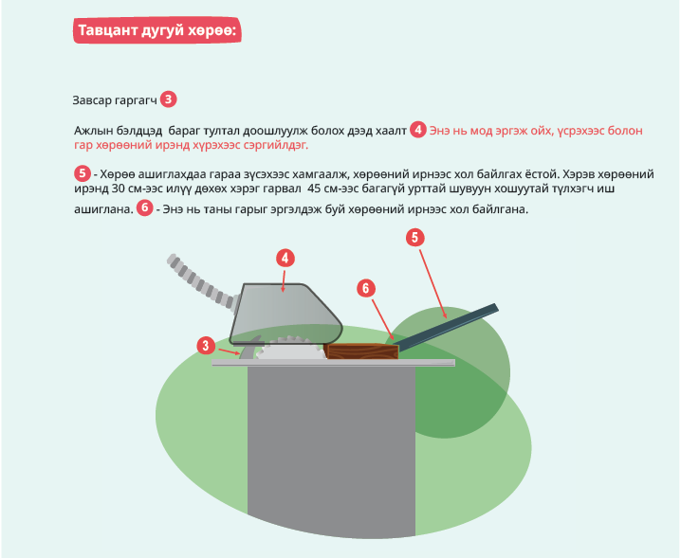
Удирдлага, зохион байгуулалтын хяналтын жишээ
Аюулгүй ажиллагааны дүрэм, журам
Хууль тогтоомжид заасан шаардлагыг хангах, бичгээр үйлдсэн байх.
Аюулыг арилгахад чиглэсэн тохирох арга хэмжээ.
Эрсдэлийн үнэлгээгээр илрүүлсэн эрсдэлээс ажилтнуудыг хамгаалах арга хэмжээг чанд мөрдөх
Notes:
Үйлдвэрлэл, тоног төхөөрөмжийн засвар үйлчилгээ, туршилт, засвар, химийн бодис дамжуулах, машин механизм, тээврийн хэрэгсэл ажиллуулах, өндөрт ажиллах гэх мэт аюулгүй ажиллагааны дүрэм журмыг баримтлах нь МАШ ЧУХАЛ юм.

Slide 23
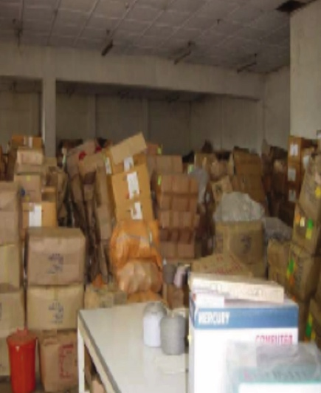
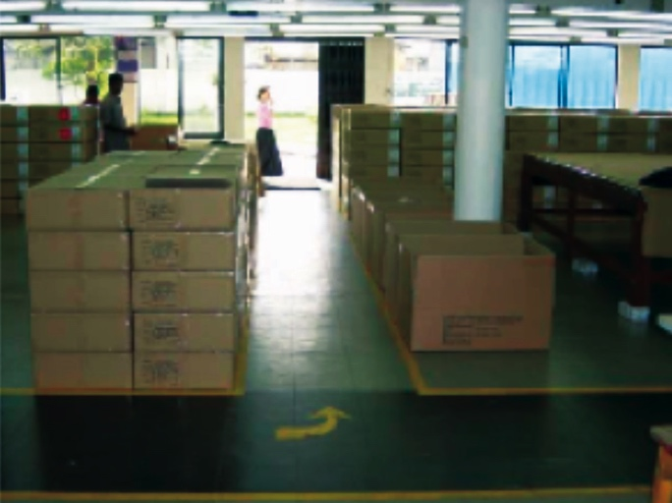
Удирдлага, зохион байгуулалтын хяналтын жишээ
  Эмх цэгц
Машин төхөөрөмж дээрх тоос, бохирдол нь эвдрэл гэмтэл үүсгэдэг.
Бохир/замбараагүй үйлдвэрт осол/өвчлөл/галын эрсдэл нэмэгддэг.
Эмх цэгц муутай ажлын байр нь бизнесийн үр ашиггүй байдлын илэрхийлэл
Эмх цэгцтэй, цэвэрхэн ажлын байр бизнесийн үр ашигтай байдлыг харуулна.
Notes:
Тоос нь уушгины өвчин болон астма өвчний чухал хүчин зүйл болдог.
Химийн бодисын талаар: Гал түймэр үүсгэж, тархаж болзошгүй шатамхай материал, хог хаягдал болон бусад зүйлийг хадгалахгүй байхыг хичээгээрэй. Үүний тулд нөөцийг хянаж байгаарай.Химийн бодис эсвэл шатамхай шингэн хадгалах савыг өөр зорилгоор хэзээ ч дахин бүү ашиглаарай.

Slide 24
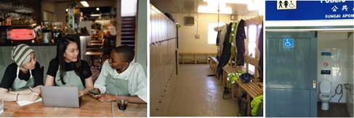
Удирдлага, зохион байгуулалтын хяналтын жишээ
  Эрүүл ахуй, нийгмийн хамгаалал
Угаалгын байгууламж
Хувцас солих өрөө
Хооллох байр, амрах хэсэг
Ундны цэвэр ус
Ариун цэврийн өрөө
Notes:
Ярилцах нэмэлт сэдэв: Цэвэр ус, ариун цэврийн байгууламжтай байх нь чухал юм.
Жирэмсэн эмэгтэйчүүд илүү их ус ууж, бие засах газар руу тогтмол орох шаардлагатай байж магадгүй гэдгийг санаарай.
Эрэгтэй, эмэгтэй хүмүүст битүү бие засах газар, угаалга, тусдаа байгууламжаар хангах

Slide 25
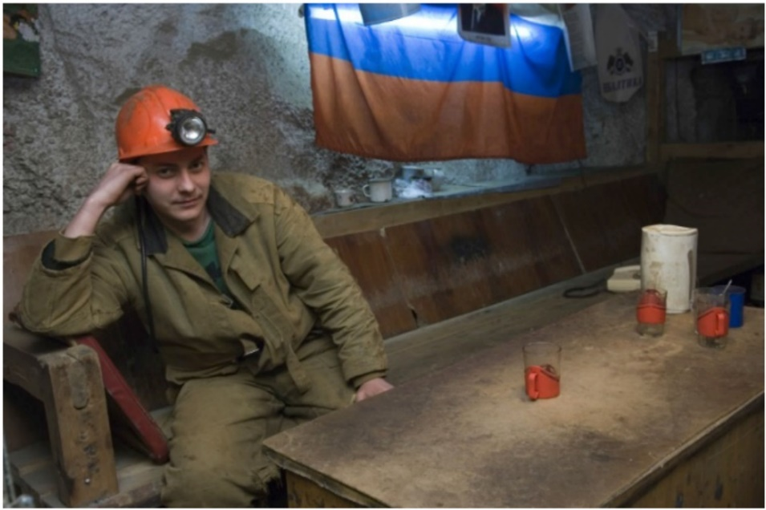
Удирдлага, зохион байгуулалтын хяналтын жишээ
Эрүүл ахуй, нийгмийн хамгаалал
Зорилго
  Ажилтнуудыг эрүүл, тав тухтай ажлын орчин бүрдүүлэх
  Ядралтыг бууруулж, өвчлөл, ослын тоог багасгах
  Ажилтныхаа сайн сайхан байдлын талаарх удирдлагын хүчин чармайлтыг илэрхийлэх
  Амрах хэсэг, ундны цэвэр усны хангамж зэрэг нийгэм, ахуйн байгууламжийг бий болгоход ажилтнуудыг оролцуулах
Notes:
Газар доорх уурхай гэх мэт тав тухгүй ажлын орчинд ч ажилчдын ядаргааг тайлах боломжтой амралтын хэсгийг зохион байгуулах боломжтой (доорх зураг/зүүн талд).

Slide 26

Удирдлага, зохион байгуулалтын хяналтын жишээ
Аюулгүй ажиллагааны тэмдэг, тэмдэглэгээ
Эрсдэлийг бууруулахад туслах
Заавал: үндэсний хууль тогтоомжтой нийцүүлэх, харагдахуйц байдлаар, ил байрлуулах
Байгууллагын бүх хүн аюулгүй байдлын анхааруулах тэмдэг, тэмдэглэгээг дагаж мөрдөх ёстой!
Notes:
Ажил олгогчид аюулгүй ажиллагааны тэмдэг тэмдэглэгээний талаар ажилчдад сургалт явуулах ёстой. Зочдод аюулгүй байдлын тэмдгүүдийг дагаж мөрдөх зааварчилгаа өгөх шаардлагатай.

Slide 27
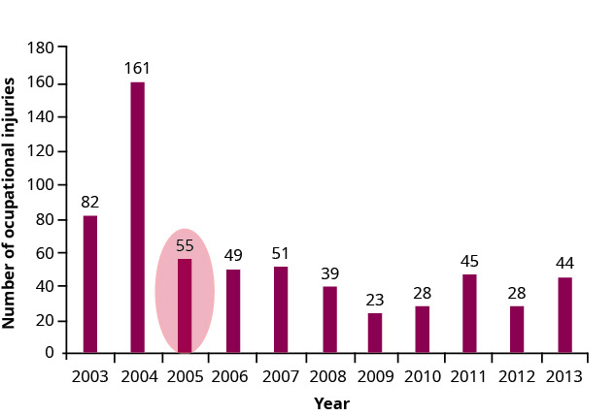
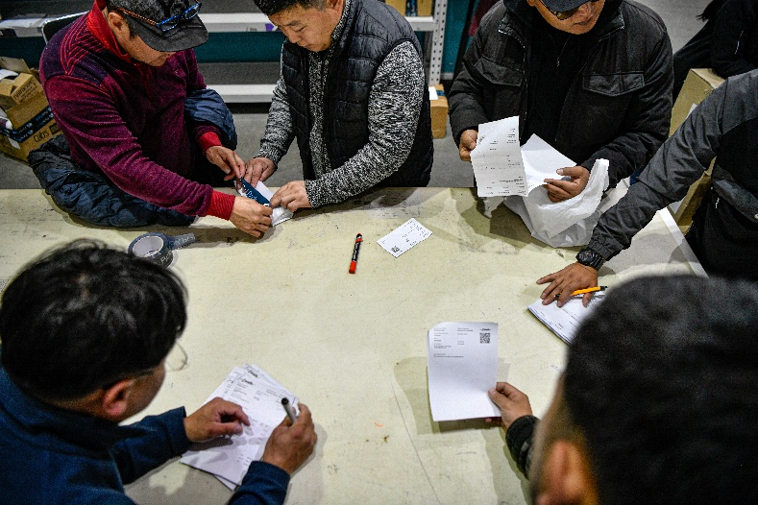
Удирдлага, зохион байгуулалтын хяналтын жишээ
Боловсрол, сургалт
ОУХБ-аас сурталчилдаг, үндэсний хууль тогтоомжоор олон улс орнууд заавал мөрдөхөөр хуульчилдаг
Ажил олгогч дэмжих шаардлагатай
ААНБ дээр төдийгүй сургуульд заах шаардлагатай.
Ажилтны мэдлэг/ур чадварыг нэмэгдүүлдэг
Осол, өвчлөлийг бууруулдаг нь нотлогдсон
ХАБЭМ-ийн урьдчилан сэргийлэх соёл, ойлголтыг дэмждэг.
Notes:
Аюулгүй ажиллагааны сургалт 2005 онд эхэлснээс хойш ажлын цагаа алдахтай холбоотой мэргэжлээс шалтгаалсан гэмтэл мэдэгдэхүйц бөгөөд тогтвортой буурсан болохыг харуулж байна (дээрх график, баруун талд). Ажлын байран дахь аюулгүй байдал, эрүүл мэндийг сайжруулахад ХАБЭМ-н сургалтын үр нөлөөг харуулсан эдгээр үр дүнг бусад олон хүмүүс баталж байна. ОУХБ-ын стандартыг нэвтрүүлсэн олон оронд ажил олгогчид ХАБЭМ-н сургалтыг хуулиар явуулах ёстой бөгөөд ажилчид ийм заалтуудаас тодорхой бөгөөд хэмжигдэхүйц үр дүнд хүрдэг

Slide 28


5. Хувийн хамгаалах хэрэгсэл (ХХХ)
Хортой ба аюултай хүчин зүйлээс ажилтны биеийн янз бүрийн хэсгийг хамгаалах. Хамгаалах хэрэгслийн давуу тал: Хэдийгээр Та хамгаалах хэрэгслийг өмссөн ч матар тань руу дайрч л орхино. Харин Таны толгойн гэмтэл арай бага байна!
Notes:
Дээрх аргуудын аль нь ч боломжгүй, эсвэл аюулгүй байдлын түвшин хангалтгүй гэж үзвэл ХХХ хэрэглэнэ. Хяналтын бүх арга хэмжээнээс хамгийн үр дүн багатай нь ХХХ тул хамгийн сүүлийн нөөц боломж гэж үзэх ёстой гэдэг “мессеж"-ийг суралцагчдад өгөх нь маш чухал юм.

Slide 29
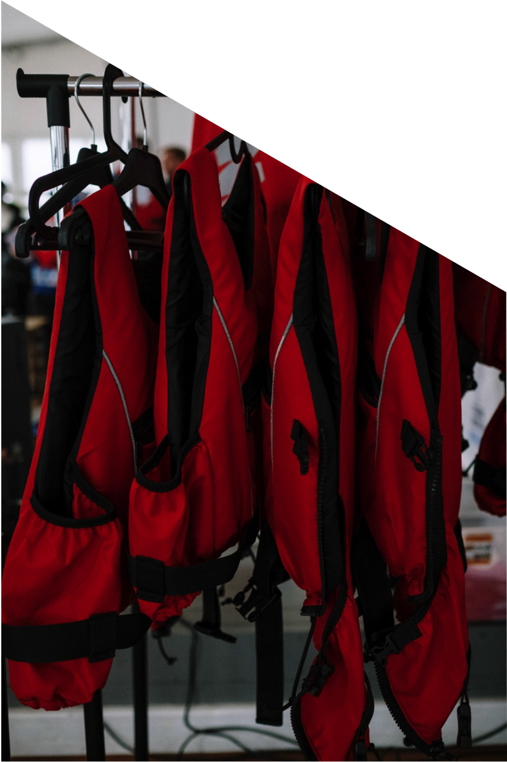
Хамгаалах хэрэгслийг ямар үед хэрэглэх вэ?
Зөвхөн дараах тохиолдолд хэрэглэнэ:
Эрсдэлийг бууруулах зорилгоор
Бусад төрлийн хяналтыг хэрэгжүүлэхээс өмнөх богино хугацааны арга хэмжээ
Бусад хяналтууд эрсдэлийг хүлээн зөвшөөрөгдөх хэмжээнд хүртэл бууруулж чадахгүй үед
Засвар үйлчилгээ, цэвэрлэгээ зэрэг ажлын үед бусад хяналтыг хэрэгжүүлэх боломжгүй эсвэл тэдгээр нь үр дүнтэй биш үед
Онцгой байдлын үед
ХХХ хувь хүний онцлогт нийцсэн, зохимжтой байх ёстой

Slide 30

Хувийн хамгаалах хэрэгсэл
ХХХ:
хамгаалалтын гутал, бээлий, хамгаалалтын дуулга, хамгаалалтын нүдний шил, амны хаалт, хорт хий, утааны баг, чихний хамгаалалт, хормогч, өндрийн бүс
хувь хүний онцлогт нийцсэн байх, ажилтнуудыг зөв хэрэглэх, цэвэрлэж арчлах, хадгалах сургалтад хамруулах
Хэрэглээ:
Эрсдэлийг бууруулах алхамуудыг авч дууссаны дараа эцсийн сонголт болон хэрэглэх
Зарим ажлын талбарт байнга, заавал хэрэглэнэ (лаборатор гэх мэт)
Галын аюул гэх мэт яаралтай үед
Холбогдох журмыг дагаж мөрдөх, хяналт тавьж байх.

Slide 31
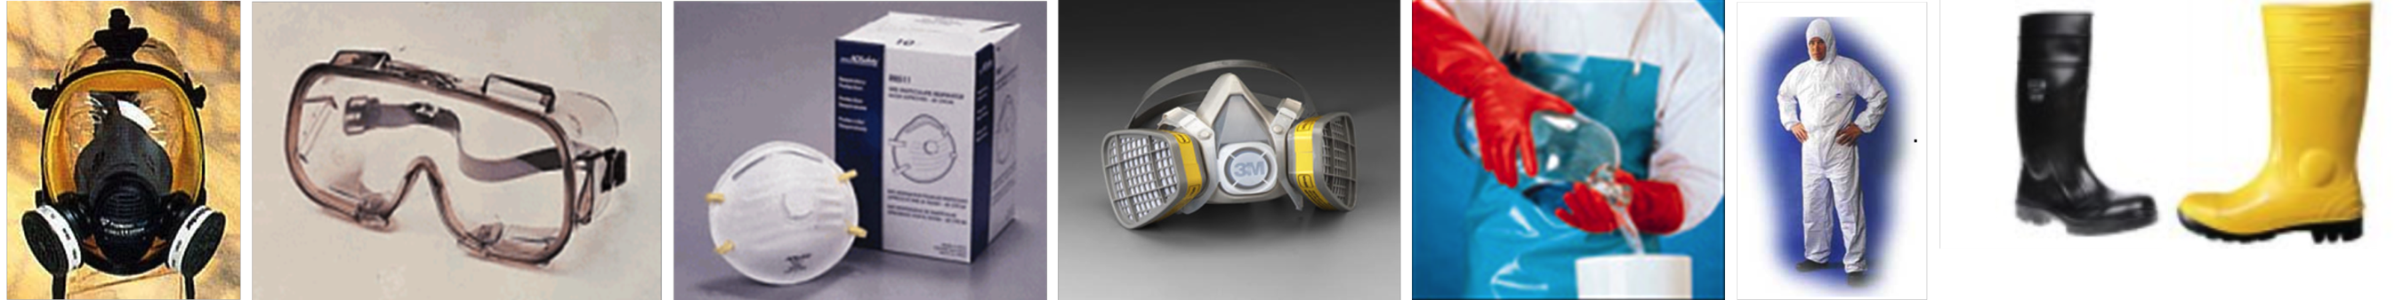
Хувийн хамгаалах хэрэгслийн жишээ

Slide 32
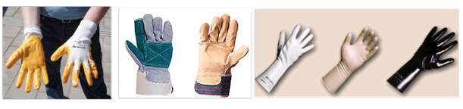
Ямар төрлийн ХХХ зохимжтой вэ?
Химич нарт ямар бээлий тохиромжтой вэ?
Яагаад?
Notes:
Баруун талын зурган дээрх бээлийнүүдийн зарим нь ус нэвтэрдэггүй! Зүүн талын зурган дээрх бээлий нь хэсэгчлэн ус нэвтэрдэггүй харагдаж байгаа ч ар тал нь даавуун, ханцуйтай тул химийн бодисыг шингээж, гар болон бугуйны ар талаар нэвчин эрүүл мэндэд муугаар нөлөөлдөг. Голын зураг дээрх бээлий нь гарыг зүлгүүр/хурц материалаас хамгаалдаг.

Slide 33
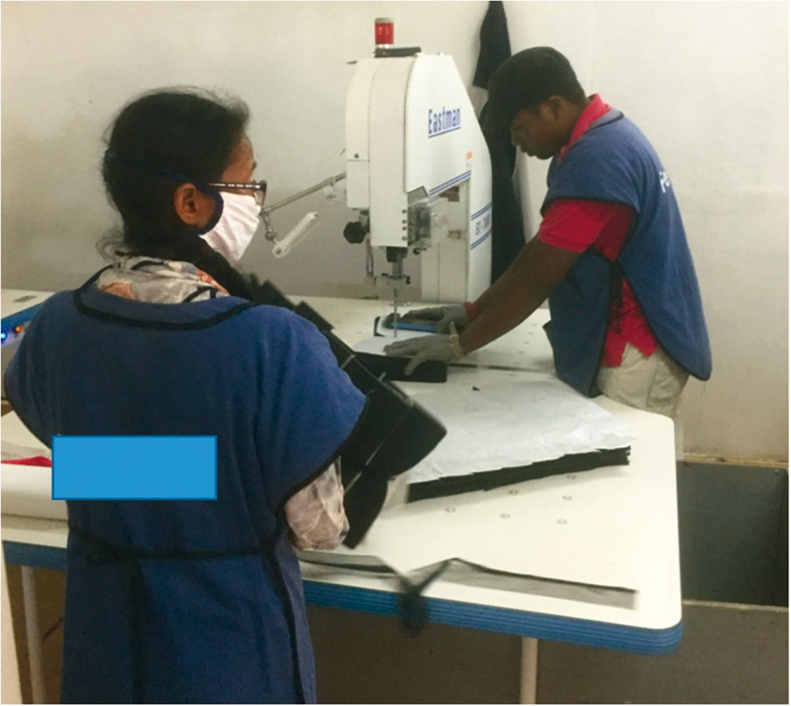
Эрсдэлийн үнэлгээний дасгал
Нэг ажилбар дээр эрсдэлийн үнэлгээ хийнэ: Ажилтан хувцасны эсгүүр хийж байна.

Slide 34
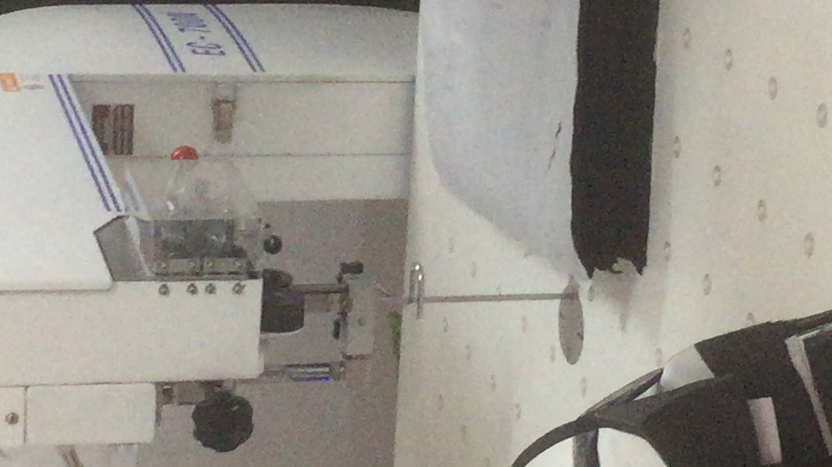
1. Аюулыг тодорхойлох
  Хувцас эсгүүрийн үйл ажиллагааг видеогоор үзэж, ямар аюул байгааг тодорхойлох
Notes:
Ажилбарыг харуулахын тулд видеог идэвхжүүлж, дуу чимээг сонсохын тулд дууны түвшинг асаасан эсэхийг шалгаарай. Оролцогчид байгаа аюулыг тодорхойлтол дараагийн слайд руу шилжиж болохгүй.

Slide 35
1. Аюулыг илрүүлэх
Эсгүүрийн ирэнд хүрэх
Яс булчингийн өвчлөл
Шуугиан
Цахилгаан
…?
Notes:
Оролцогчдыг аль болох олон аюулыг олж мэдэхэд туслан урамшуулах хэрэгтэй

Slide 36
2. Хэн, хэрхэн хохирч болзошгүй вэ?

Slide 37

2. Хэн, хэрхэн хохирч болзошгүй вэ?
Хүрэлцэх
Оператор
Гараа (дээд мөчөө) ирэнд зүсэх
Ажиллах байрлалаас шалтгаалан нурууны асуудал үүсэх
Шуугианы өртөлтөөс шалтгаалан сонсгол буурах
Цахилгаан тусгаарлагч хангалтгүйгээс шалтгаалан цахилгаанд цохиулах

Slide 38
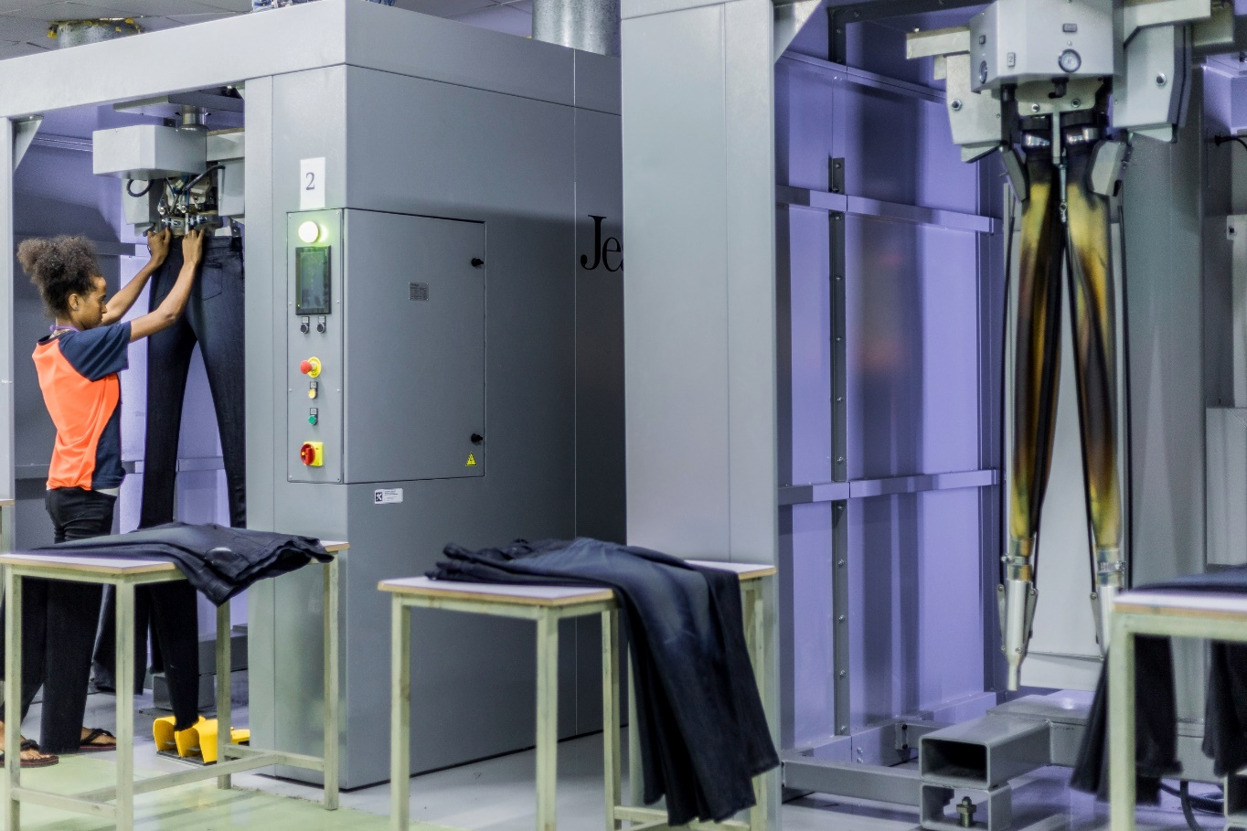
3. Хянах арга хэмжээг тодорхойлох
Ямар арга хэмжээг авсан байна вэ?
Хяналтын ямар хэрэгслийг суурилуулсан байна вэ?

Slide 39
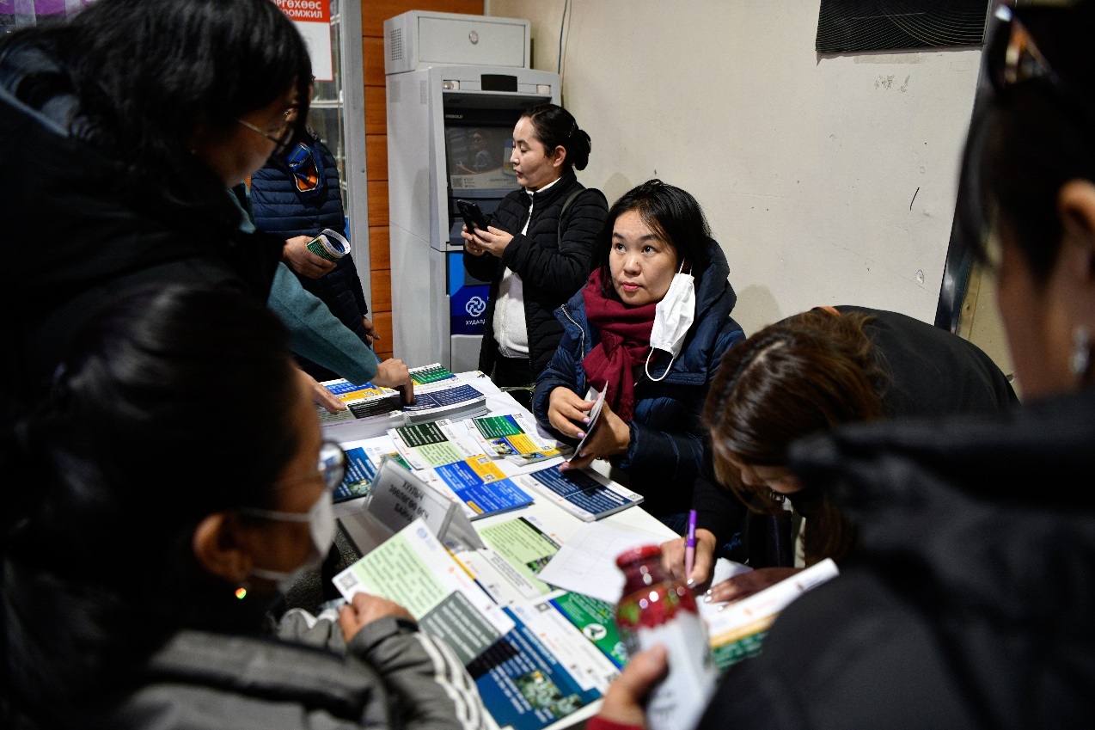
3. Цаашид хяналтын ямар арга хэмжээ авах шаардлагатай вэ?
Одоо байгаа эрсдэлийн түвшин хүлээн зөвшөөрөхүйц үү?
Хэрэв хүлээн зөвшөөрөгдөхгүй гэж үзвэл эрсдэлийг хянах ямар арга хэмжээ авах шаардлагатай вэ?

Slide 40
3. Хэрэгжүүлж байгаа эрсдэлийг хянах арга хэмжээ, цаашид эрсдэлийг бууруулах арга хэмжээ шаардлагатай эсэх
Авч хэрэгжүүлсэн арга хэмжээ – хяналтын ямар арга хэмжээ хэрэгжиж байгаа вэ?
  Авсан хяналтын арга хэмжээ – оператор тортой бээлий өмссөн байна. Энэ хангалттай юу?
  Цаашид ямар хэмжээ авах шаардлагатай вэ?
  Эрсдэлийн түвшин одоо ямар байна вэ?
  Эрсдэлийг бууруулахад юу хийж чадах вэ?

Slide 41
3. Хэрэгжүүлж байгаа эрсдэлийг хянах арга хэмжээ, цаашид эрсдэлийг бууруулах арга хэмжээ шаардлагатай эсэх
Оператор
  Ирэнд гараа зүсэх – тохиолдох магадлал, үр дагавар (ноцтой байдал) маш их хохиролтой: УЛААН ХЭСЭГ, (ӨНДӨР ЭРСДЭЛТЭЙ)
Цаашид эрсдэлийг бууруулах арга хэмжээ авах шаардлагатай юу?
  Тийм = Юу вэ?
Эрсдэлийн түвшин нь үйл ажиллагааг эрэмбэлэхэд тусалдаг
Notes:
Үр дагавар нь маш хор хөнөөлтэй байж болзошгүй тул магадлалыг "Бага" гэж үзсэн ч эрсдэл нь Шар бүсэд (Дунд зэргийн эрсдэл) орж, арга хэмжээ авах шаардлагатай болно гэдгийг онцлон тэмдэглэе.

Slide 42
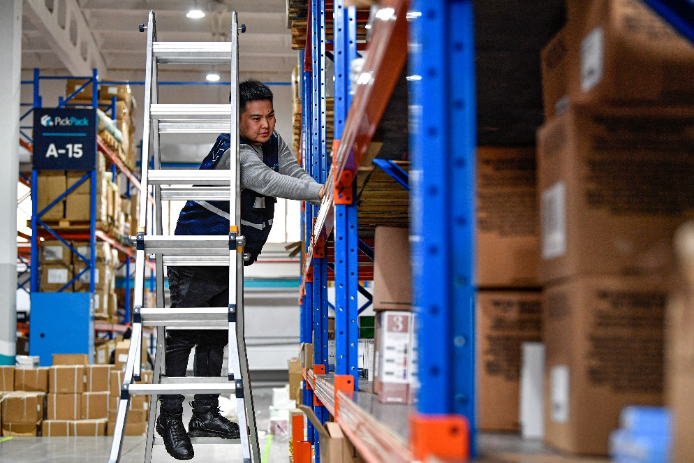
3. Эрсдэлийг хянах арга хэмжээ, цаашид эрсдэлийг бууруулах арга хэмжээ шаардлагатай эсэх
Машин төхөөрөмжид хаалт хамгаалалтыг зохистой байдлаар хийх
Операторуудыг сургалтад давтан хамруулах
Ахлах ажилтнуудын давтан сургалт
Ажлын байранд хяналт шалгалтын давтамж
  Бүх оператор сургалтад хамрагдсан эсэх
  Бүх операторууд инженерийн хяналтын арга хэмжээг зөв хэрэглэж байгаа юу
  ХХХ-ийг өмсөж байгаа юу
  …
Notes:
Жагсаалт бүрэн гүйцэд биш байна.

Slide 43

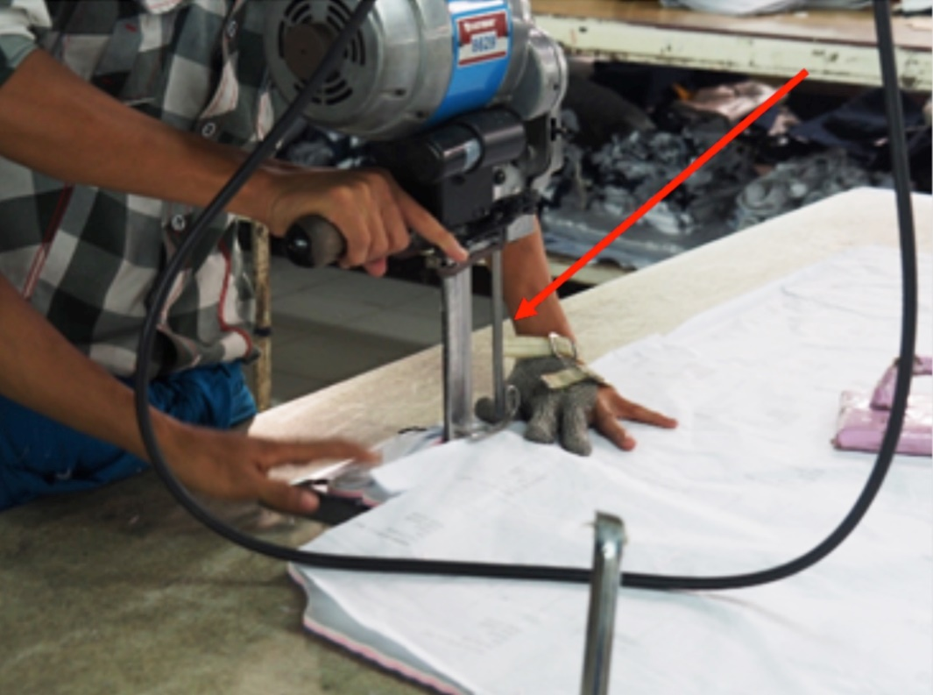
Инженерийн хяналт – Хаалт, хамгаалалт
Notes:
Багш нарт зориулсан тэмдэглэл: Энэхүү зүсэгч дээр инженерийн хяналт байдаг бөгөөд энд харагдаж буй гогцоотой хөндлөвчийг зүсэж буй материалын яг дээгүүр байхаар буулгах ёстой бөгөөд ингэснээр энэхүү гарын авлагын зүсэгч дээр харагдаж байгаа шиг зүсэх ирний урд хөндлөвч (хамгаалагч) гарч ирнэ.

Slide 44
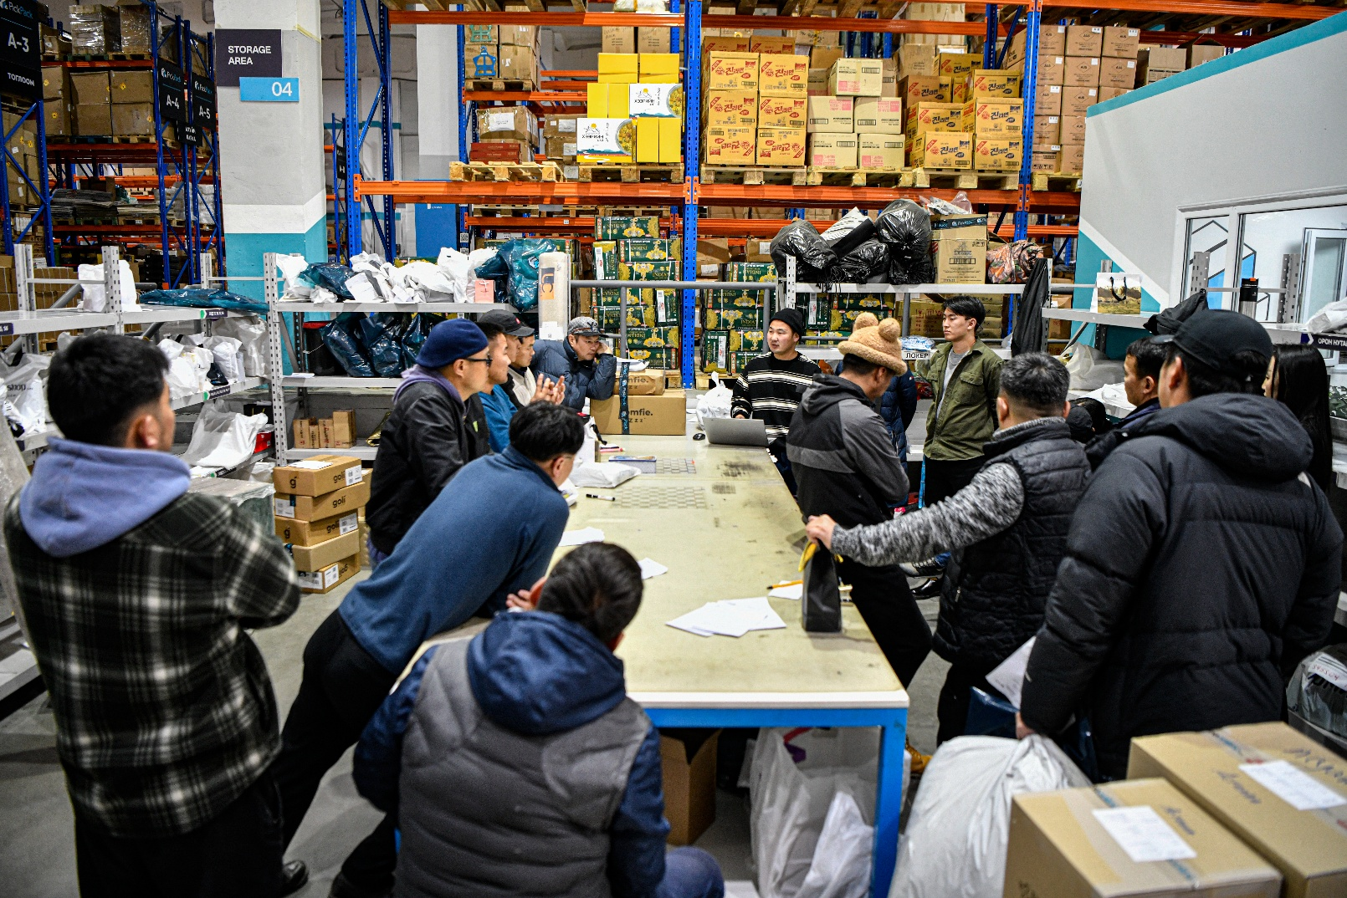
Хичээл- 5
Эрсдэлийн үнэлгээний үйл явц (Үргэлжлэл)

Slide 45

Хичээлийн зорилго
Энэ хичээлийн төгсгөлд дараах ур чадвартай болно:
  Эрсдэлийг хянах арга хэмжээний талаар мэдлэгийг гүнзгийрүүлэх
  Өмнөх дасгалаар илрүүлсэн эрсдэлийг бууруулах хяналтын арга хэмжээг санал болгох
  Эрсдэлийн үнэлгээний 4 & 5 дугаар алхамын талаар мэдлэгтэй болох
Date: Monday / 01 / October / 2019

Slide 46
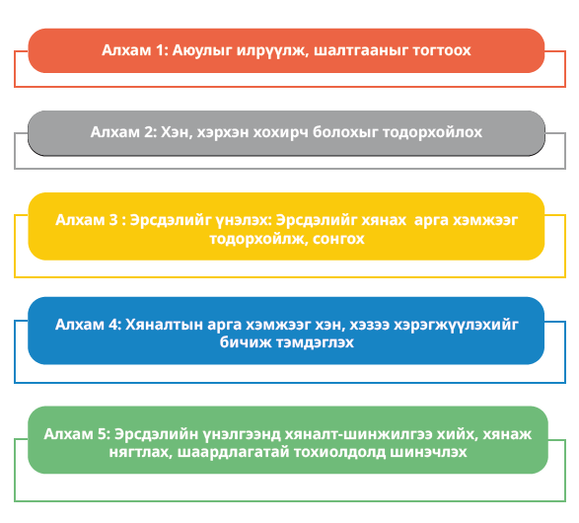
Аюулгүй байдал, эрүүл мэндийн эрсдэлийг хянах арга хэмжээг тодорхойлох, төлөвлөх
    Алхам 3 дараах 2 хэсэгтэй:
    Алхам 3.A: Эрсдэлийг хянах талаар авсан арга хэмжээг тодорхойлох. Энэхүү арга хэмжээ нь эрсдэлийг хүлээн зөвшөөрөгдөх хэмжээнд хүртэл бууруулахад хангалттай юу.
    Алхам 3.B: Эрсдэлийг хүлээн зөвшөөрөгдөх хэмжээнд хүртэл бууруулахын тулд цаашид эрсдэлийг хянах ямар арга хэмжээ авах шаардлагатайг тодорхойлох
Notes:
Сургагч багш нарт зориулсан тэмдэглэл: Оролцогчид 3-р дасгалын үеэр 3А алхамыг гүйцэтгэсэн

Slide 47
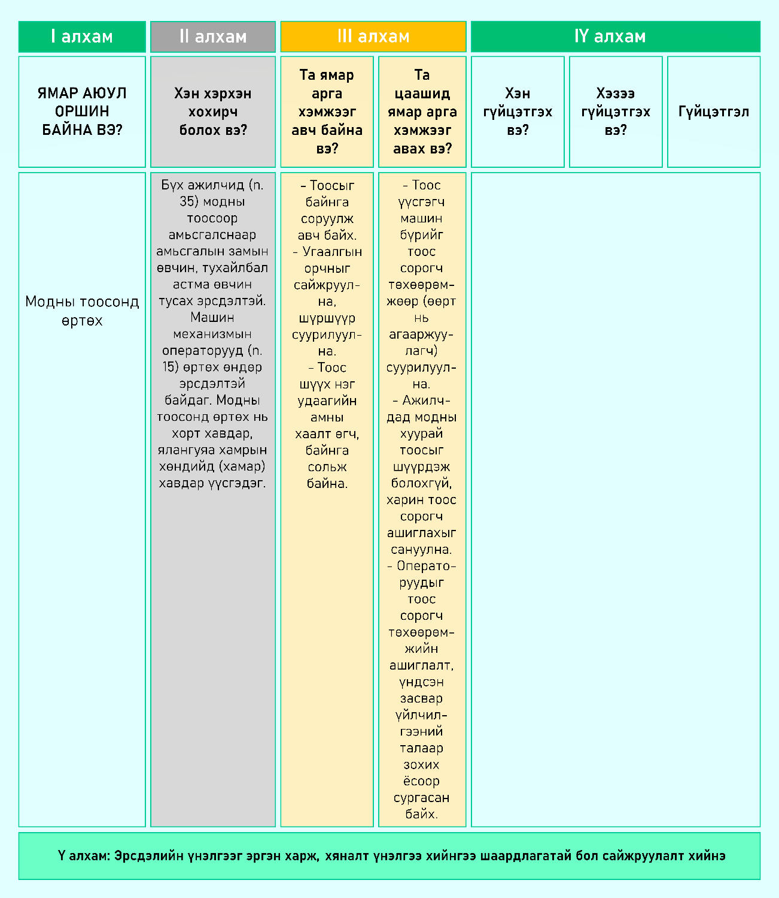
Эрсдэлийн үнэлгээний маягт: Алхам 3.A

Slide 48
Үйлдвэрийн дасгал- 3
    Дасгал-2 оор тодорхойлсон эрсдэлийн үнэлгээний дагуу хяналтын эрэмбийг ашиглан арга хэмжээг санал болгох
    Үйлдвэрийн дасгал-2оос гарсан үр дүнд үндэслэн эрсдэлийг хянах боломжит арга хэмжээг хяналтын эрэмбийг харгалзан сонгох
Notes:
Оролцогчид эрсдэлийн үнэлгээний үр дүнгээ бичихдээ IV хавсралтад байгаа Эрсдэлийн үнэлгээний загварыг ашиглаж болно.

Slide 49
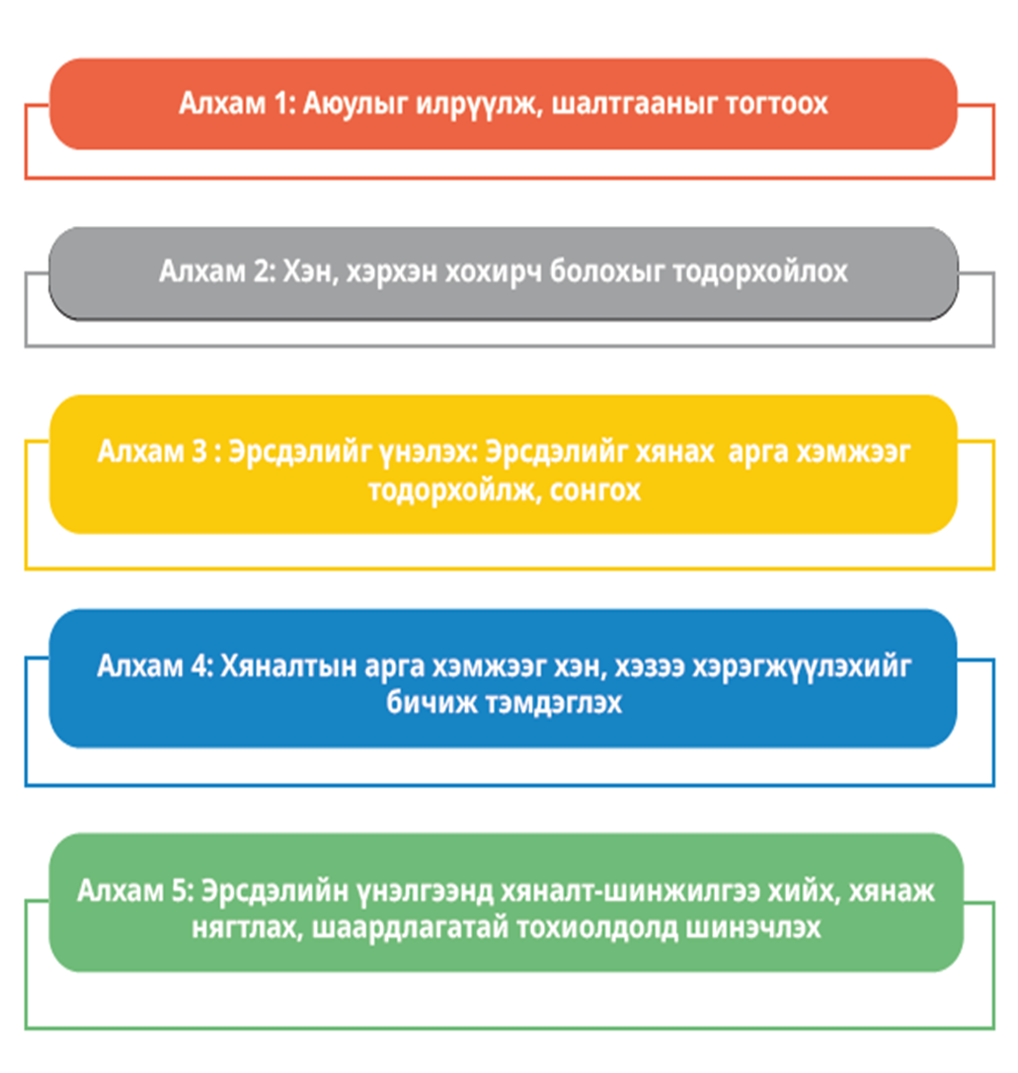
Хяналтын ямар арга хэмжээг хэн хариуцан гүйцэтгэх хугацааг тэмдэглэх
3.B Алхамд заасны дагуу эрсдэлийн хяналтын арга хэмжээг төлөвлөж хэрэгжүүлэхээр төлөвлөсөн бол тэдгээрийг хэрэгжүүлэх алхам хийнэ.
Эрсдэлийн үнэлгээнд 4-р алхам нь гурван өөр үүрэгтэй байна. Үүнд:
  Аж ахуйн нэгжид хэн ямар арга хэмжээг хариуцах вэ?
  Хэзээнээс хэрэгжүүлэх вэ?
  Эрсдэлийн хяналтын арга хэмжээг хэдэн өдөрт багтаан хэрэгжүүлэх вэ?
Notes:
Сургагч багш нарт зориулсан тэмдэглэл:
Оролцогчид эрсдэлийн үнэлгээ хийх нь үйл ажиллагааны эхлэл юм гэдгийг ойлгох ёстой бөгөөд шаардлагатай гэж тодорхойлсон эрсдэлийн хяналтын арга хэмжээг хэрэгжүүлэх нь чухал.
Энэ нь тодорхой хугацаанд хийгдэхийг баталгаажуулахын тулд хэн нэгэнд хариуцуулах нь чухал юм.

Slide 50
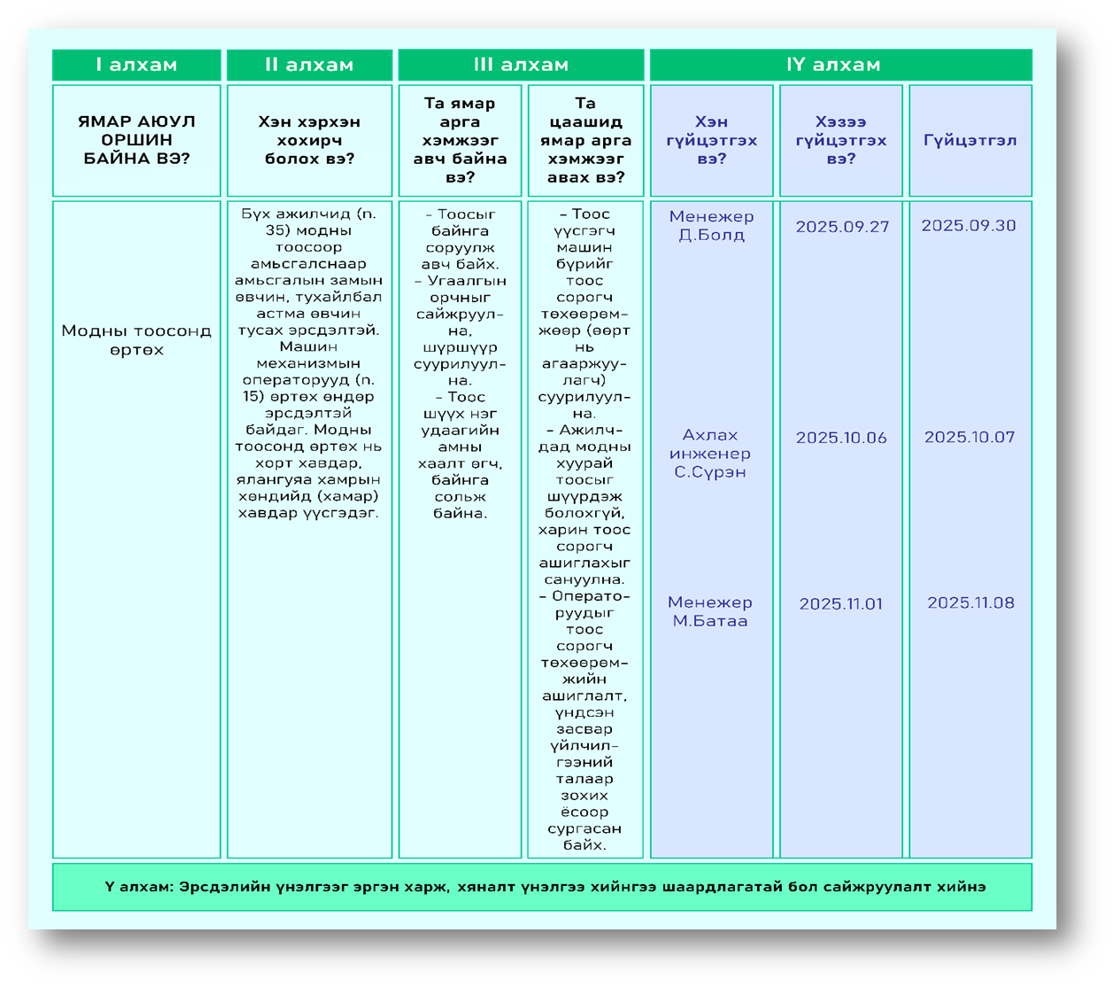
Эрсдэлийн үнэлгээний маягт: Алхам 4 ба 5
Алхам 4:
Арга хэмжээг хэн авах вэ? Ямар хугацаанд багтааж хэрэгжүүлэх вэ?
Алхам 5:
Олж мэдсэн зүйлээ тэмдэглэж авах, явцын хяналт тавих, шаардлагатай бол эргэж шалгах
Notes:
4 ба 5-р алхамууд:
Хяналтыг хэзээ хэрэгжүүлэх ёстой талаарх хугацааг онцлон тэмдэглэх нь эрсдэлийн түвшингээс хамаарна. Хэрэв эрсдэлийн түвшин өндөр байвал хугацаа нь аль болох богино байх ёстой. Даалгавруудыг эрэмбэлэхдээ өндөр эрсдэлийг эхлээд, харин эрсдэлийг бууруулахад хялбар бол дунд эсвэл бага эрсдэлийг нэгэн зэрэг хийж болно.
4. Үр дүнг тэмдэглэж, хэрэгжүүлнэ. Үйлдлийг гүйцэтгэх үүрэгтэй хүмүүсийг тодорхойлно уу: хэний үйлдэл? Хэзээ? Үйлдлүүд дууссан эсэхийг шалгахын тулд хянаж үзэх огноог тогтооно уу (тэдгээрийг Дууссан гэж тэмдэглэнэ үү). Үйл ажиллагааны төлөвлөгөө боловсруулж, сонгосон хяналтыг хэрэгжүүлнэ үү.
5. Үр дүнг тэмдэглэж, хянаж, эрсдэлийн үнэлгээгээ шинэчилнэ үү: Эрсдэлийн үнэлгээ нь нэг удаагийн үйл ажиллагаа биш юм. Үүнийг жилд дор хаяж нэг удаа, шаардлагатай бол илүү олон удаа хянаж үзэх шаардлагатай. Шинэ тоног төхөөрөмж, бодис болон/эсвэл журмыг нэвтрүүлэх бүрт шинэ аюул үүсч болно. Тиймээс үүнийг шалгаж, шаардлагатай бол нэмэлт өөрчлөлт оруулах хэрэгтэй.
5-р алхамд зориулсан тодорхой загвар байхгүй боловч бүх таван алхамыг бичгээр тэмдэглэж, шинэчилсэн байх нь ХАБЭМ-г сайжруулахад тууштай байгаагаа нотолж байна. Хяналтын арга хэмжээний үр нөлөөг шалгах, тэдгээрийг хэрэгжүүлж, эрсдэлийг бууруулах нь чухал юм.

Slide 51
Анхаарах
    Ажилтнуудад ямар өөрчлөлт хийх гэж байгаа талаар мэдээлж, арга хэмжээг төлөвлөх, хэрэгжүүлэхэд тэдний оролцоог нь хангах
    Эрсдэлийг хянах арга хэмжээ нь ажлын горим, арга барилыг өөрчлөх бол нэмэлт сургалт шаардлагатай.

Slide 52
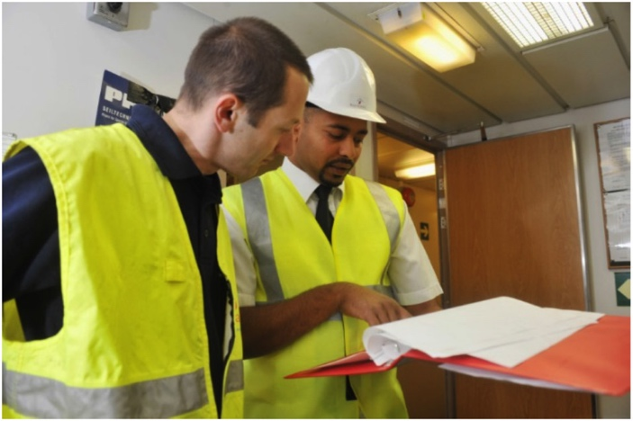
Ажлын байрны хяналт шалгалт, үзлэг
ХАБЭМ-ийн мониторинг нь хэн бүхний өдөр тутмын ажил юм.
Байгууллагын ХАБЭМ-ийн бодлогод байнгын мониторингийг тусгаж хэрэгжүүлэх шаардлагатай:
  Эрсдэлийн үнэлгээ
  Ажлын байрны аудит – бодлого, хэрэгжилтийн дүрэм, журамд аудит хийх
  Ажлын байрны тогтмол хяналт, шалгалт, үзлэг хийж байх (ХАБЭМ-ийн зөвлөлийн гишүүд гэх мэт)
  Эрх бүхий байгууллагаас хийх хуулийн хэрэгжилтийн хяналт шалгалт (галын аюулгүй байдлын хяналт шалгалт)
Notes:
Байгууллагын ХАБЭМ-н бодлогыг 7-р хичээлээр хэлэлцэхийг сануулъя.

Slide 53
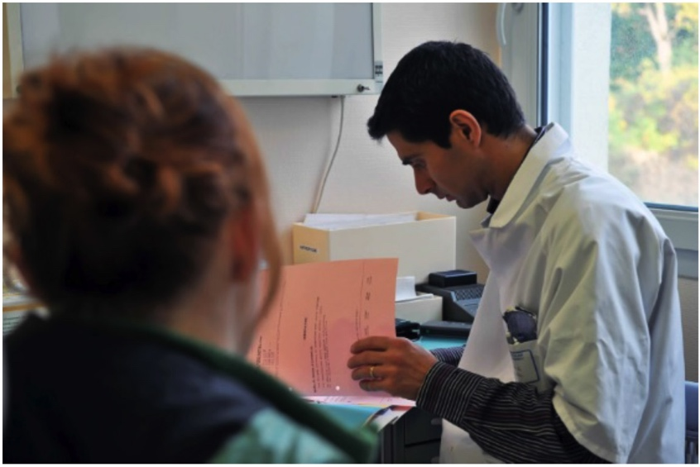
Эрүүл мэндийн тандалт
Ажилтны эрүүл мэндийг дэмжих идэвхитэй хандлага
  Эрүүл мэндийг тандах үйл ажиллагаанд эрүүл мэндийн үзлэг, шаардлагатай тохиолдолд хийх нарийн шинжилгээ, аппаратын оношилгоо орно.
  Ажил олгогч нь ажилтан хуульд заасан эрүүл мэндийн үйлчилгээг цаг тухайд нь авах боломжоор хангах үүрэгтэй.
Эрүүл мэндийн үзлэгийн үр дүн, мэдээлэл
  Эмнэлгийн үзлэгийн үр дүн, эрүүл мэндийн бусад мэдээллийн нууцлалыг чанд хадгалах бөгөөд ажилтныг ялгаварлан гадуурхахад ашиглах ёсгүй. Судалгаа/шинжилгээ/урьдчилан сэргийлэхэд ашиглах үнэтэй мэдээлэл болдог.
Notes:
Эрүүл мэндийн хяналт, түүний дотор эмнэлгийн хяналт нь хяналтын арга хэмжээ биш, харин одоогийн хяналтын арга хэмжээ зөв ажиллаж байгаа эсэхийг шалгах арга зам гэдгийг анхаарна уу. Ажилчид эрүүл мэндийн хяналтанд хамрагдаж, үр дүнгээс харахад тэдний эрүүл мэнд муудаагүй нь тогтоогдвол ажил олгогчид эрсдэлийн хяналтын арга хэмжээ үр дүнтэй болохыг мэддэг.
Хөдөлмөрийн эрүүл мэндийн эмч, сувилагч болон бусад сургагдсан ажлын байрны эрүүл мэндийн ажилтнууд зөвхөн мэргэжлээс шалтгаалсан гэмтэл, өвчнийг илрүүлэх, эмчлэх бус, ажилчдын эрүүл мэндийг дэмжихийн тулд урьдчилан сэргийлэх арга хэмжээ авах ёстой.

Slide 54
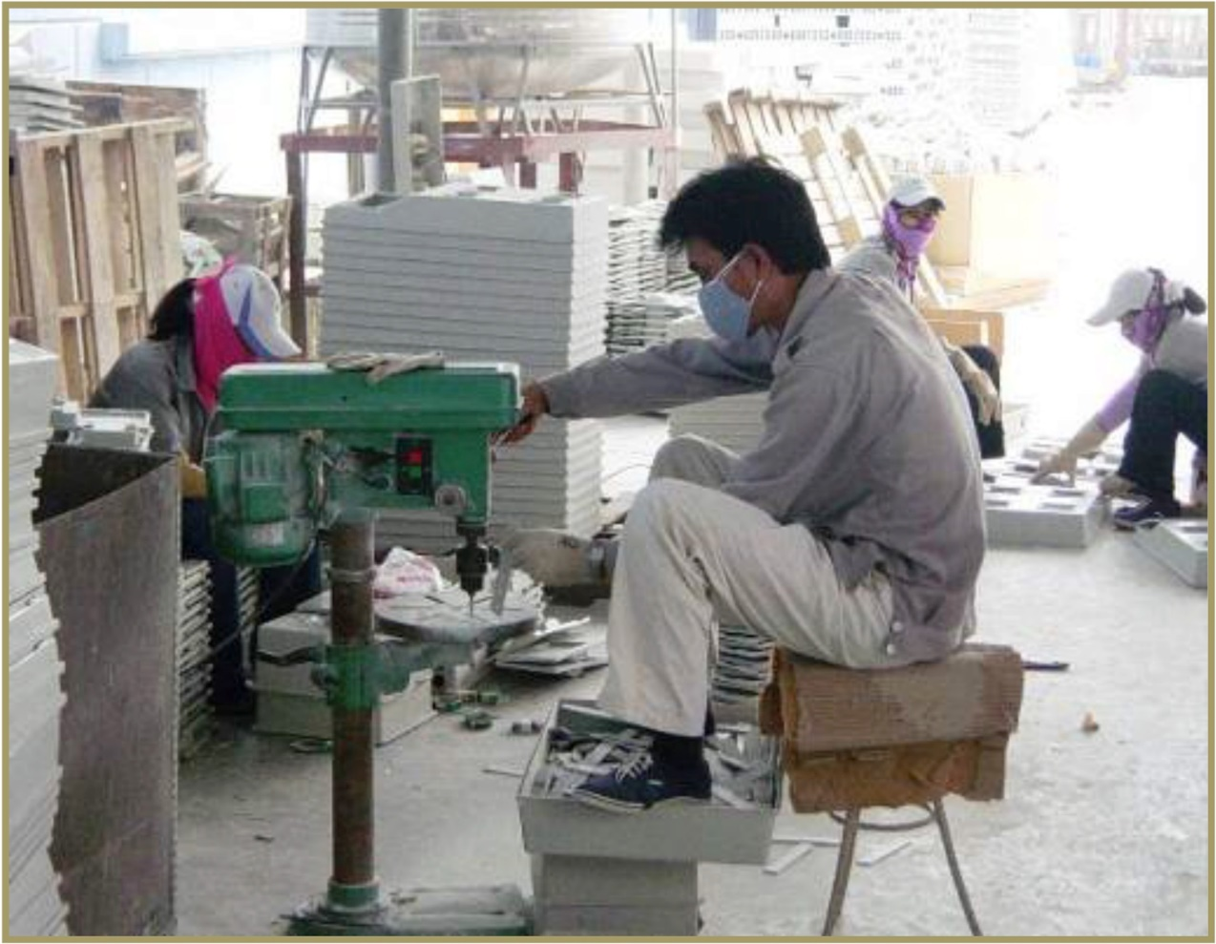
Энд юуг сайжруулах боломжтой вэ?
Notes:
Сургагч багш нарт зориулсан тэмдэглэл (хэрэв цаг гарвал) Дараагийн 3 слайдыг ашиглан эрсдэлийн үнэлгээний үйл явц болон хяналтын шатлалыг эдгээр слайдуудыг хэлэлцэх замаар онцлон тэмдэглэж болно. Оролцогчид энэ зурагт үзүүлсэн бүх эрсдэлийг ойлгохгүй байж магадгүй тул үүнийг танилцуулахад 15 минут шаардагдаж магадгүй, анхааралтай байж, хангалттай цаг гаргах хэрэгтэй.
Доорх үйл ажиллагааг тайлбарлаж, оролцогчдоос эрсдэлийн үнэлгээ хийхийг хүсэх бөгөөд үүнийг нэгдсэн хуралдаан хэлбэрээр хийж болно. Эрсдэлийн үнэлгээний 1-3-р алхмуудыг гүйцэтгэх.
Энэ зураг дээр угсралтын шугамын үйл явцын нэг хэсэг болгон асбест дээр суурилсан эд ангиудад зориулсан өрмийн машин ашиглаж буй операторыг харуулж байна. Үйлдвэрлэлийн процессын хортой шинж чанараас шалтгаалан оператор маск зүүсэн байна. Энэ маск нь асбестын ширхэгийг амьсгалахаас сэргийлэхэд хангалттай юу? ҮГҮЙ, маск нь гэрээр хийсэн даавуун маск шиг санагдаж байгаа бөгөөд өрөмдлөгөөр ялгарч болох жижиг асбестын ширхэгээс ямар ч хамгаалалтгүй. Түүнчлэн бид бусад ажилчдыг ороолт ороосон, маскгүй харж болно.
Энэ өрөм нь ихэвчлэн вандан сандал дээр суурилуулсан өрөм бөгөөд тогтвортой байдлыг хангахын тулд вандан сандал дээр боолтоор бэхлэгддэг. Ажилчин бээлий өмсдөг бөгөөд өрөмдлөгийн тоног төхөөрөмж дээр бээлий өмсөж болохгүй, учир нь бээлий нь өрөмд тээглэж, ажилчдын гар эргэлдэж, яс хугарч болзошгүй.
Гэсэн хэдий ч энэ ажиллагаа болон ажлын байранд хэд хэдэн асуудал бий:
Тэр эрэгтэй өөрийн хувцсаа өмссөн тул гэртээ хувцас солихдоо өөрийгөө болон гэр бүлээ асбестын нунтагт өртүүлэх магадлалтай.
Тэр түүний үсэнд асбестын нунтаг тогтохоос сэргийлэх малгай гэх мэт хувийн хамгаалах хэрэгсэл өмсөөгүй байгаа бөгөөд энэ нунтаг нь дараа нь, жишээлбэл, гар үсээр нь, эсвэл хамар амаа үрэх үед шилжиж болно.
Тэрээр нилээн тогтворгүй суудалд сууж байгаа ба судлын өндөр нь машинд тохирохгүй байна.
Тэрээр бэлэн болсон зүйлсийг хөлөө тавьж буй тавиур дээрээ тавьдаг. Зарим хэсгүүд нь газарт харагдаж байна. Тавиур нь дараагийн үйл ажиллагаа руу тээвэрлэхэд тохиромжгүй.
Дээрх алдаа болон боломжит шийдлүүдийг тодорхойлсны дараа цаашдын санааг гаргаж болно. Ялангуяа Хөдөлмөрийн аюулгүй байдлыг сайжруулахтай холбоотойгоор та "Энэ хэсгийг хийхийн тулд асбестоос өөр, аюулгүй материалыг ашиглаж болохгүй гэж үү?" гэж асуух хэрэгтэй. Асбест нь хорт хавдар үүсгэдэг тул асбестоз гэж нэрлэгддэг хүнд уушгины өвчин үүсгэдэг. Асбест хэрэглэхийг олон оронд хориглосон бөгөөд үүний оронд нь аюулгүй өөр материалыг ашиглах.

Slide 55
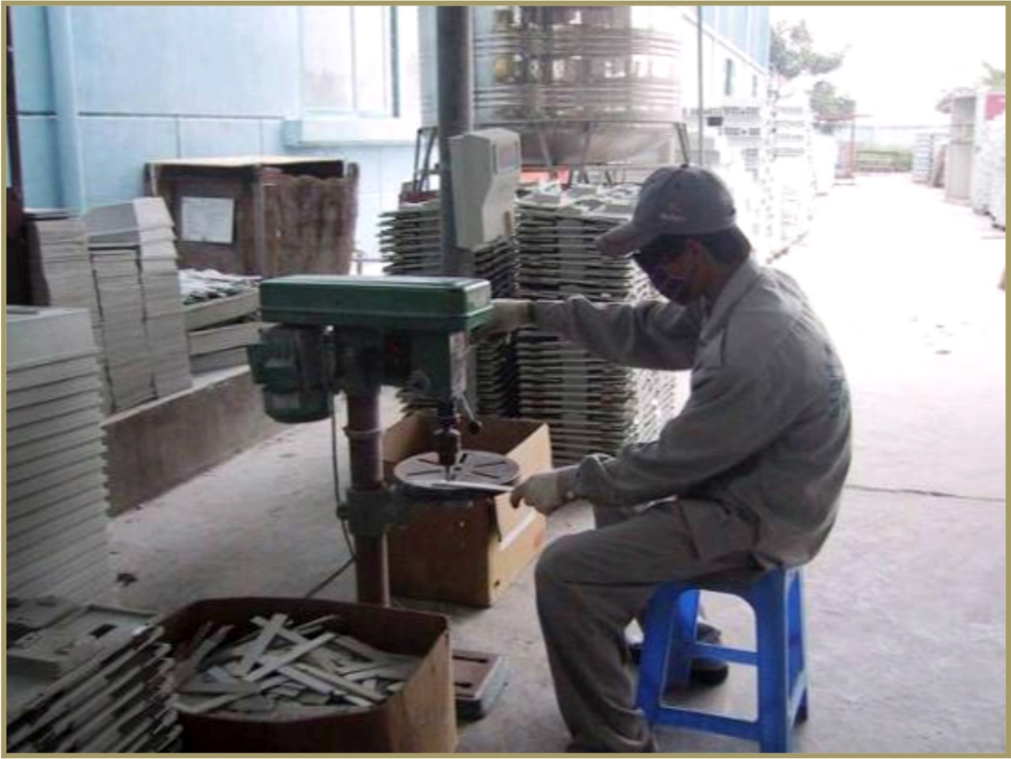
Дараа нь – Өөр юуг сайжруулах боломжтой вэ?
Notes:
Дээрх алдаа дутагдлыг боломжит шийдлүүдтэй хамт тодорхойлсны дараа цаашдын санааг гаргаж болно. Ялангуяа ХАБЭМ-г сайжруулахтай холбоотойгоор та "энэ хэсгийг хийхийн тулд асбестоос өөр, аюулгүй материалыг ашиглаж болохгүй гэж үү?" гэж асуух хэрэгтэй.
Асбест нь хорт хавдар үүсгэж болзошгүй тул бид үүнийг хийх ёстой; энэ нь асбестоз гэж нэрлэгддэг хүнд хэлбэрийн уушгины өвчин үүсгэж болзошгүй. Асбест хэрэглэхийг дэлхий даяар хориглож, оронд нь аюулгүй өөр материал ашиглах хэрэгтэй. Ажилчин ижил төстэй маск зүүсээр байгаа тул тохиромжгүй хэвээр байна. Түүнчлэн тэр нүдний хамгаалалт зүүж байж магадгүй ч хамгаалалтын патрон болон багажны хамгаалалт (дараагийн слайд) нь илүү үр дүнтэй бөгөөд ХХХ-ээс илүү инженерийн хяналт чухал юм. Өөр бодис хэрэглэхийг зөвшөөрч байна, гэхдээ боломжгүй бол яагаад бидэнд тоосыг эх үүсвэр болгон цуглуулж, бүх ажилчдыг хамгаалах инженерийн хяналт байхгүй байна вэ? Бээлий өмссөөр л байна - ийм зүйл тохиолдох ёсгүй.

Slide 56
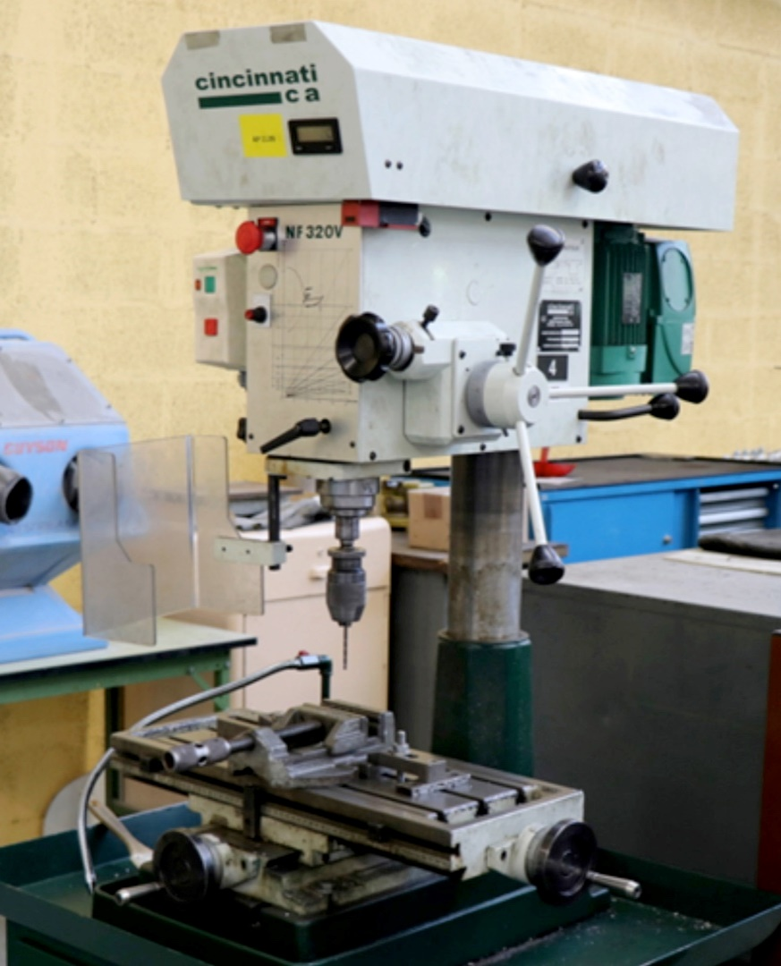
Дараа нь – Өөр юуг сайжруулах боломжтой вэ?
Notes:
Эргэлдэгч патроны болон өрмийн хошууг хамгаалахын тулд Perspex хамгаалалт гэх мэт инженерийн хяналтыг анхаарна уу.

Slide 57
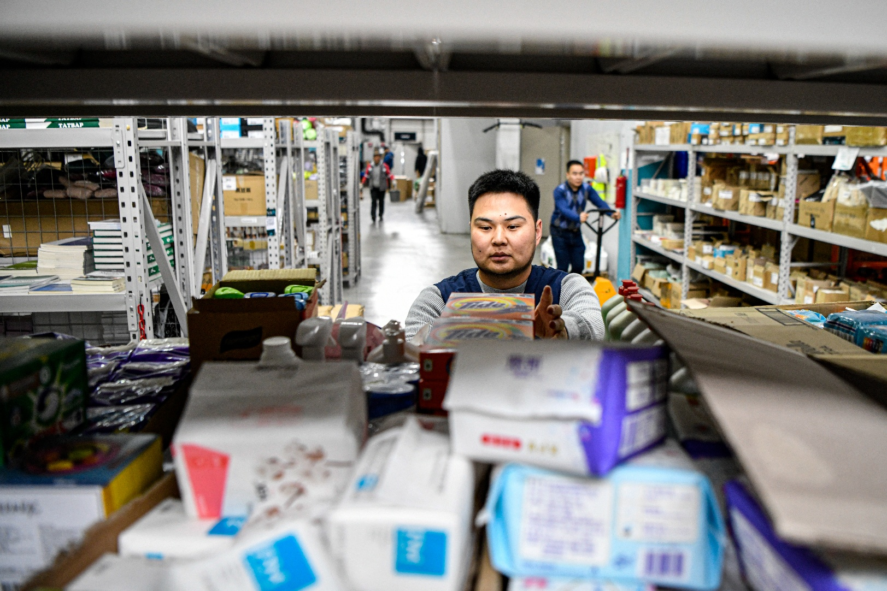
Хичээл- 6
ХАБЭМ-ийн удирдлагын тогтолцоо

Slide 58
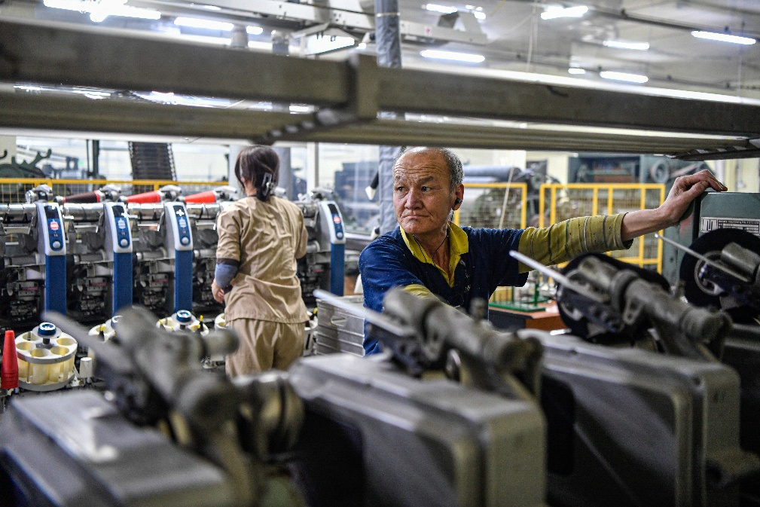
Хичээл-6. Зорилго
Энэ хичээлийн төгсгөлд:
  ХАБЭМУТ уян хатан тогтолцоо болохын хувьд байгууллагын хэрэгцээнд нийцсэн, үйл ажиллагаатай нь холбоотой эрсдэлд чиглэгдсэн талаар танилцуулна.
  Энэ аргачлалаар бүх аюул, эрсдэлийг үнэлж, урьдчилан сэргийлэх болон аюулыг хянах үр дүнтэй арга хэмжээг хэрэгжүүлэх
  Аж ахуйн нэгжийн түвшинд ажилтны оролцоог хангах арга хэрэгслийг ОУХБ-ын удирдамжийн дагуу ашиглах
Date: Monday / 01 / October / 2019

Slide 59
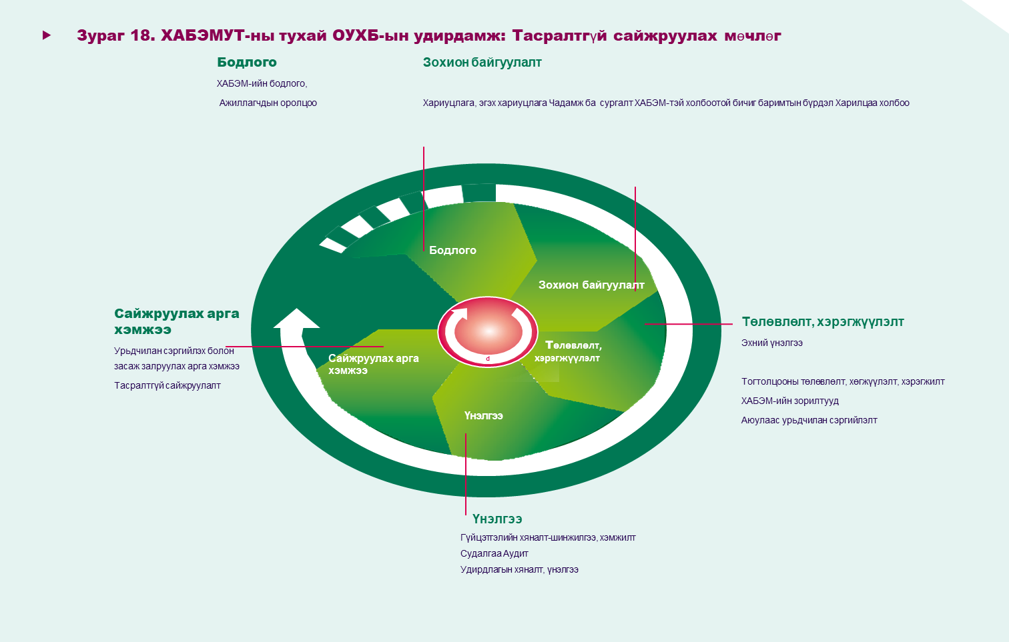
ХАБЭМ-ийн удидлагын тогтолцоо (ХАБЭМУТ)
“Тогтолцоо” гэж нэгдмэл зорилгод чиглэсэн харилцан хамааралтай багц элемэнтүүд юм.
Date: Monday / 01 / October / 2019

Slide 60
ХАБЭМ-ийн удирдлагын тогтолцоо (ХАБЭМУТ)
Юуг хэрхэн хамгийн үр дүнтэй хийх шаардлагатай байгааг тодорхойлж, тодорхойлсон зорилгодоо хүрэх ажлын явцыг хянах, авсан арга хэмжээний үр дүнг үнэлэх, цаашид сайжруулах хэрэгцээг тодорхойлох логик алхмууд.
Агуулга: Бодлого, зохион байгуулалт, төлөвлөлт, хэрэгжүүлэлт, үнэлгээ, сайжруулах арга хэмжээ
Хууль тогтоомжийн шаардлагыг дагаж мөрдөх, биелүүлэх, ажилтан, ажил олгогчдын ХАБЭМ-ийн талаар хүлээх үүрэг хариуцлага.
Бүх хүмүүсийн хамтын ажиллагаа, үүрэг амлалт шаардлагатай.
Notes:
ХАБЭМУТ-г аж ахуйн нэгжийн хэрэгцээ, үндэсний хууль тогтоомжид нийцүүлэн зохицуулах ёстойг онцлон тэмдэглэх. Хөдөлмөрийн аюулгүй байдал, хууль тогтоомжийн хэрэгжилттэй холбоотой үүрэг, хариуцлагыг ажил олгогчид ногдуулдаг боловч ажилчид ХАБЭМУТ-ны зорилгод хүрэхийн тулд хамтран ажиллах ёстой.
ХАБЭМУТ-ны удирдамж (ILO-OSH 2001)
https://www.ilo.org/safework/info/standards-and-instruments/WCMS_107727/lang--en/index.htm

Slide 61
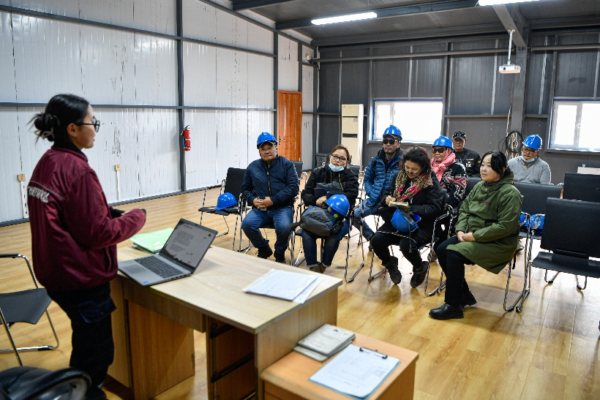
Байгууллагын ХАБЭМ-ийн бодлого
Ажилтны төлөөлөгчидтэй зөвлөлдсөний үндсэн дээр ажил олгогч боловсруулна.
ХАБЭМ-ийн удирдлагын тогтолцоог бий болгож, авах арга хэмжээ, үүрэг хариуцлагын талаарх нарийвчилсан төлөвлөгөөг гаргана:
Үндсэн зорилтууд:
  Бүх ажилтны аюулгүй байдал, эрүүл мэндийг хамгаалах
  Үндэсний хууль тогтоомж, олон улсын хэм хэмжээ, хамтын гэрээ, хэлэлцээр, ёс зүйн дүрэм зэрэгтэй нийцсэн байх.
  ХАБЭМ-ийн төлөвлөлт, хэрэгжилт, хяналт-шинжилгээ, үнэлгээний үйл явцад ажилтны оролцоог хангах
  ХАБЭМ-ийн удидлагын тогтолцооны гүйцэтгэлийг тасралтгүй сайжруулж байх.
Notes:
ХАБЭМ-н бодлого гэдэг нь тасралтгүй үйл явцыг хэлдэг бөгөөд энэ нь нэг өдөр эсвэл долоо хоногт хийгддэг зүйл биш гэдгийг онцлон тэмдэглэе.

Slide 62
ХАБЭМ-ийн бодлого үндэсний хууль тогтоомж, олон улсын хэм хэмжээний бүхий л шаардлагыг хүндэтгэн үзэх
Улс орон, бүс нутгууд олон улсын хэм хэмжээнд нийцүүлэн өөрсдийн хууль тогтоомж, хэрэгжилтийг хянах механизмтай.
ОУХБ нь хөдөлмөрийн асуудлаар олон улсын конвенц, зөвлөмж боловсруулан батлах үүрэгтэй:
  Ойролцоогооор 70 орчим конвенц, зөвлөмжид хөдөлмөрийн аюулгүй байдал, эрүүл мэндийн талаар тусгасан байдаг.
Практик үйл ажиллагааны дүрэм, гарын авлагад илүү дэлгэрэнгүй зөвлөмжүүд бий.
Notes:
ХОЛБОГДОХ ҮНДЭСНИЙ СТАНДАРТУУДЫГ ЭНД ОРУУЛНА УУ.
ОЛОН УЛСЫН СТАНДАРТУУДЫН ТАЛААР:
Жишээ болгож доорх зарим конвенцийг үзнэ үү. Эдгээр нь ерөнхий эсвэл салбар/асуудалтай холбоотой болохыг онцол:
ХАБЭА-н тухай ОУХБ-ын 1981 оны 155 дугаар конвенц
ХАБЭА-н тухай ОУХБ-ын 1981 оны 164 дүгээр зөвлөмж
ХАБЭА-н тогтолцооны тухай ОУХБ-ын 2006 оны 187 дугаар конвенц
ХАБЭА-н зар сурталчилгааны хүрээ, 2006 оны 197 дугаар конвенц
Хөдөлмөрийн насны доод хязгаарын тухай ОУХБ-ын 1973 оны 138 дугаар конвенц
Хүүхдийн хөдөлмөрийн тэвчишгүй хэлбэрийн тухай ОУХБ-ын 1999 оны 182 дугаар конвенц
Дарамт хүчирхийллийг устгах тухай ОУХБ-ын 2019 оны 190 дүгээр конвенц
R172 Асбестын зөвлөмж, 1986
C136 Бензолын конвенц, 1971
C170 Химийн бодисын конвенц, 1990
R177 Химийн бодисын зөвлөмж, 1990
C184 Хөдөө аж ахуйн аюулгүй байдал, эрүүл ахуйн конвенц, 2001
C167 Барилгын аюулгүй байдал, эрүүл ахуйн конвенц, 1988
C176 Уурхайн аюулгүй байдал, эрүүл ахуйн конвенц, 1995
R183 Уурхайн аюулгүй байдал, эрүүл ахуйн зөвлөмж, 1995
C119 Машин механизмын хамгаалалтын тухай конвенц, 1963
C10 ХАА-д ажиллах насны доод хязгаарын тухай конвенц, 1921
C7 Далайн насны доод хязгаарын тухай конвенц, 1920
C90 Залуучуудын шөнийн ажил (үйлдвэрлэл)-ийн тухай конвенц (шинэчилсэн найруулга), 1948
C79 Залуучуудын шөнийн ажил (үйлдвэрлэлийн бус ажил)-ийн тухай конвенц, 1946

Slide 63
ХЭБЭМ-ийн бодлого
Энгийн, ойлгомжтой хэллэгээр бичих:
  Зарчмын хувьд ажил олгогч Таны ХАБЭМ-ийн зорилго, хүрэх алсын хараа юу вэ?
  Бүтцийн хувьд хэн, юуг хэзээ хэрхэн хийх вэ гэдгийг нэгжийн удирдлагууд, ажилтны түвшинд тодорхойлно.
  Зохион байгуулалтын хувьд тодорхой чиг үүрэг, үйл явцыг хэрхэн бий болгож хэрэгжүүлэх, тухайлбал, эрсдэлийн үнэлгээ, эсвэл ажлын аюулын шинжилгээ хийх (хяналтын хуудас ашиглаж болно), аюултай тохиолдлын үндсэн, шууд, суурь шалтгааны судалгааг хийх г.м
Боловсруулсны дараа бодлого дараах байдалтай байна. Үүнд:
  Гарын үсэг зурж, огноог бичиж нийт ажилтанд танилцуулна.
  Мөн шинээр ажилд орж байгаа бүх ажилтанд танилцуулна.
  Тогтмол хянаж, үнэлж, шинэчлэн сайжруулж байх.

Slide 64
ХАБЭМ-ийн бодлогыг хэрэгжүүлэхэд шаардлагатай нөхцөл
Удирдах ажилтан, ажилтны хамтын ажиллагаа, үүрэг амлалт
  Бодлого нь үүрэг амлалт, хариуцлагыг тодорхойлох шаардлагатай.
Шаардагдах нөөц, үйл ажиллагаа
ХАБЭМ-н сургалт, ХАБЭМ-ийн зөвлөлийн гишүүдийг чадавхжуулах
Аюул, аюултай тохиолдол, ослыг мэдээлэх дотоод тогтолцоо
Аюулгүй байдлын багц стандарт баримт бичгүүд

Slide 65


Таны хийх зүйлс
Мэдээлэх журам, осол/өвчлөлийн тоон мэдээлэл цуглуулах, яаралтай үеийн болон эрсдэлийг хянах арга хэмжээг бодлогод тусган хэрэгжүүлэх
Эрсдэлийн эхлэлийн үнэлгээг хийж, үр дүнг суурь түвшинтэй харьцуулан ахицыг үнэлэх
Эрсдэлийг бууруулах үйл ажиллагааны эрэмбийг тодорхойлж, хэрэгжүүлэх бодит хугацааг гаргах
Ажлын байрны хяналт шалгалт, эрүүл мэндийн тандан судалгаа
хийх
Бүх хүн өдөр тутам хэрэгжилтийг хангах үүрэг хариуцлагыг хуваалцах ёстой
Notes:
Эрсдэлийг хянах арга хэмжээ хэрэгжиж байгаа эсэх, мөн энэ нь тохиромжтой эсэхийг шалгахын тулд ажлын байрны үзлэг, хяналт шалгалт хийх бөгөөд эрүүл мэндийн тандан судалгаа нь үүнийг баталгаажуулна.

Slide 66
ХАБЭМ-ийн бодлогыг нийт ажилтан, сонирхогч талуудад мэдээлж танилцуулах
Нийт ажилтан – дадлагажигч ажилтан, оюутан суралцагчид, менежерүүд, шинэ ажилтан, нэгжийн удирдлагууд бодлогын баримт бичгийг заавал танилцаж ойлгосон байх.
ХАБЭА-н бодлогын баримт бичгийн хуулбарыг хүн бүрт хүртээмжтэй байхаар мэдээллийн самбар дээр байрлуулна.
Байгууллагын ХАБЭМ-ийн зөвлөлийн гишүүд, сонирхогч талууд, нийгмийн түншлэлийн (үйлдвэрчний эвлэл, ажилтны төлөөлөл) байгууллагад бодлогын баримт бичгийн хуулбарыг өгөх.
Бодлогыг дагаж мөрдөхийг уриалах, дэмжихийн тулд үзүүлэн, зурагт хуудас хэлбэрээр байрлуулах, хурал, цуглаан дээр танилцуулах
Цагаач болон бусад ажилчдад зориулан тухайн орны хэлээр хөрвүүлэх.

Slide 67

ХАБЭМ-ийн бодлогыг дэмжих
Date: Monday / 01 / October / 2019
Notes:
ХАБЭМ бол чухал асуудал, үүнийг сурталчлах нь ажиллах хүчний сонирхлыг татахуйц, сонирхолтой байх ёстой. Эдгээр нь зурагт хуудас, мэдээллийн товхимлын зарим жишээ юм.

Slide 68
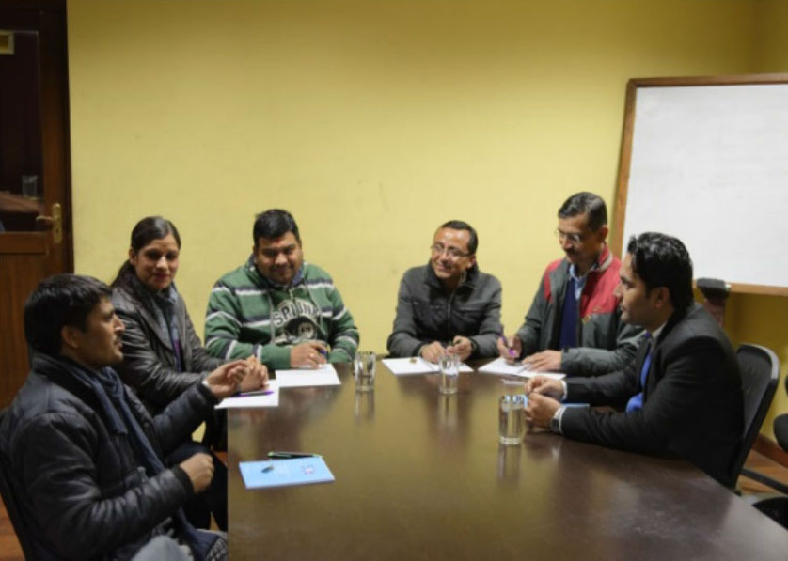
Зохион байгуулалт: Байгууллагын ХАБЭМ-ийн зөвлөл
Зөвлөл нь удирдлага, ажилтны адил тооны төлөөллөөс бүрдэнэ.
Зөвлөлийн гишүүнд сайн дурын ажилтнуудаас нэр дэвшүүлж болно.
Үндсэн зорилго нь бодлогоо зөвшилцөх, аюул, эрсдэлийн үнэлгээ хийж удирдлагад шийдэл санал болгох.
Ослын бүртгэлтэй танилцахын зэрэгцээ ажлын байранд гэмтэл, бэртэл, аюултай тохиолдол байгаа эсэхийг илрүүлэх.
Хамгийн багадаа гурван сар тутамд нэг удаа хуралдах.
ХАБЭА-н бодлого, түүний хэрэгжилт, ахиц дэвшлийг жил бүр үнэлж дүгнэнэ.
Notes:
Ажилчдын оролцоо нь ажлын байран дахь ХАБЭМ-н удирдлагын тогтолцооны гол элемент юм.

Slide 69
Зохион байгуулалт
Нийт ажилтнаа хамгаалах үндсэн зорилт нэн тэргүүнд удирдлагын манлайллаас хамаарна. Ингэж чадвал нийт ажилтан ХАБЭМ-ийн бодлого, журмынхаа төрөл, шаардлагуудыг мэддэг, хүлээн зөвшөөрч биелүүлэх нөхцөл бүрдэнэ.
ХАБЭМ-ийн чадамж ба сургалт: Нийт ажилтны сургалт, зааварчилгааг хэрэгцээнд тулгуурлан боловсруулж баталсан хөтөлбөрийн дагуу чанартай зохион байгуулж чадвал ХАБЭМ-ийн талаар хүлээсэн үүргээ биелүүлэх чадамж нь нэмэгдэнэ.
Баримт бичиг: Аж ахуйн нэгжийн хэмжээ, үйл ажиллагааны онцлогийг харгалзан ХАБЭМ-ийн шаардлагатай баримт бичгүүдийг бүрдүүлэх, хадгалах, хянан үзэх, шаардлагатай тохиолдолд шинэчлэн баталсныхаа дараа нийт ажилтанд мэдээлэх ёстой. Тухайлбал, ХАБЭМ-н бодлого, ХАБЭМ-ийн ажил үүргийн журам, эрсдэлийн үнэлгээ, ажлын байрны үзлэг, ажил мэргэжилтэй холбоотой осол гэмтэл, ХАБЭМ-н тухай хууль зэргийг хамруулж болно.
Харилцаа холбоо: ХАБЭМ-ийн мэдээллийг хүртээмжтэй түгээж, улмаар нийт ажилтны санал, хүсэлтийг авч, тэдгээрийг шийдвэртээ тусгаж хэрэгжүүлэх шаардлагатай.
Notes:
ОУХБ-ын удирдлагын тогтолцоо, стандартад чадварлаг хүнийг тухайн ажлыг гүйцэтгэхэд шаардлагатай сургалтад хамрагдсан, хангалттай мэдлэг, туршлага, ур чадвартай хүн гэж тодорхойлсон байдаг.
https://www.ilo.org/wcmsp5/groups/public/---ed_protect/---protrav/---safework/documents/normativeinstrument/wcms_107727.pdf

Slide 70
Төлөвлөлт ба хэрэгжүүлэлт
Нийтлэг зүйл:
  ХАБЭМ-ийн удирдлагын тогтолцоо ба холбогдох зохицуулалтууд
Системийг төлөвлөх, хөгжүүлэх, хэрэгжүүлэх:
  Үндэсний хууль тогтоомжийг дагаж мөрдөх
  ХАБЭМ-ийн гүйцэтгэлийг тасралтгүй сайжруулах
ХАБЭМ-ийн зорилтуудыг бий болгох:
  Зорилт нь үндэсний хууль тогтоомж, ХАБЭМ-ийн бодлоготойгоо нийцдэг байх
  Үр дүн, эсвэл зөрүүг хэмжих боломжтой, бодитой, байгууллагын онцлогт тохирсон байх
  Баримтжуулж нотолгоог бүрдүүлсэн, ажил үүргийн бүх түвшнийг хамарсан байх
  Тодорхой давтамжтайгаар үнэлж, шаардлагатай бол шинэчилнэ.
Notes:
Анхны хяналт бол системийг тасралтгүй сайжруулахын тулд хэмжих боломжтой суурь үзүүлэлтийг өгнө

Slide 71
Бодлого ба хэрэгжүүлэлт
Нийт ажилтны амь нас, эрүүл мэндэд учирч болох хохирол буюу аюул, эрсдэлийг Эрсдэлийн үнэлгээгээр тогтмол тодорхойлдог байх шаардлагатай.
Урьдчилан сэргийлэх, хяналтын арга хэмжээг хяналтын эрэмбийн дагуу хэрэгжүүлэх ёстой.
  Тухайн аж ахуйн нэгжид буй аюул, эрсдэлд тохируулан боловсруулсан байх
  Шаардлагатай бол тогтмол хянаж, өөрчлөх
  Үндэсний хууль тогтоомжийг дагаж мөрдөх, тэргүүн туршлагыг нэвтрүүлэх
  Хөдөлмөрийн хяналтын чиг үүрэг бүхий газар, хөдөлмөрийн аюулгүй байдал, эрүүл ахуйн чиглэлээр төрийн үйлчилгээ үзүүлдэг байгууллагын мэдээлэл, зөвлөмж, тайлангаас сайн туршлагыг авч нэвтрүүлэх.

Slide 72
ХАБЭМ-ийн удирдлагын тогтолцоог ахицын үзүүлэлтээр үнэлэх
ХАБЭМ-ийн бодлогыг хэрэгжүүлэх, юунд хүрэх ёстойгоо мэдэхийн тулд шалгуур үзүүлэлтүүдийг тодорхой болгох хэрэгтэй. Ерөнхий болон нарийвчилсан дараах үзүүлэлтүүдийг ашиглах нь зүйтэй:
Specific – Тодорхой зорилго чиглэлтэй
Measurable – Хэмжигдэхүйц
Achievable – Хүрч болохуйц
Relevant – Тодорхой бүлэгт чиглэсэн
Time-bound – Тодорхой хугацааны дараа хүрэх үр дүн тодорхой байх
Аюулгүй байдлын хяналт, аюултай тохиолдол, өвчлөлийн мэдээлэл; хяналтын тайлан.
Өөрчлөлтийг “нүдээр хэмжих” (жишээ нь өмнө болон дараах фото зураг) аргыг ашиглаж болох ба харин ахицын шалгуур үзүүлэлтээр сайжруулалтыг хэмжинэ.

Slide 73

ХАБЭМУТ-ны ахицыг үнэлэх
Дараах зүйлсийг ХЯНАН ҮЗЭХ хэрэгтэй. Үүнд:
  ХАБЭМ-ийн төлөвлөгөө, зорилт, бодлого, үйл явц, процессын зураглал
  Бүртгэл баримтжуулалт, хийсэн үзлэг, шалгалт, аудит, гэмтэл, өвчлөл, аюултай тохиолдлын мэдээлэл
  Бодит ажлын байранд үүссэн нөхцөлүүд
Дараах зүйлсийг ҮНЭЛЭХ шаардлагатай. Үүнд:
  ХАБЭМ-ийн тогтолцооны элемент бүр (эсвэл тогтолцоо бүхэлдээ) ямар өгөөжтэй байсан
  Өөрчлөлтийг хийснээр цаашид ямар үр дүнд хүрч болох вэ,
  ХАБЭМ-ийн бодлого нь жендэрийн тэгш байдлыг хүндэтгэж, нийт ажилтныг бүрэн хамруулах
Аудит: Хараат бус, чадварлаг ажилтнуудаас (дотоод аудитор) бүрдсэн аудитын багийг томилж ажиллуулж, ХАБЭМ-ийн бодлогын хэрэгжилтийг бодитой үнэлж, улмаар нийт ажилтнаа хамгаалахад чухал нөлөөтэй.
Notes:
Эмэгтэйчүүд, эрэгтэйчүүд ажлын байран дээр бие махбодийн болон сэтгэл зүйн өөр өөр эрсдэлд өртөж болзошгүй тул хяналтын өөр өөр арга хэмжээ авах шаардлагатай болдог. Тиймээс энэ нь хөдөлмөр эрхлэхэд хүйсээр ялгах, биологийн ялгаа, хөдөлмөр эрхлэлтийн хэв маяг, нийгмийн үүрэг, нийгмийн бүтэц нь мэргэжлийн аюул, эрсдэлийн жендэрийн хэв маягт нөлөөлдөг гэдгийг ойлгоход тусална.
ХАБЭМ-н бодлого, урьдчилан сэргийлэх стратеги үр дүнтэй байхын тулд үүнийг анхаарч үзэх хэрэгтэй.
Аудит: тогтмол аудит хийх төлөвлөгөөг мөн гаргах шаардлагатай.

Slide 74

Хичээл-7
Авч хэрэгжүүлэх арга хэмжээ

Slide 75
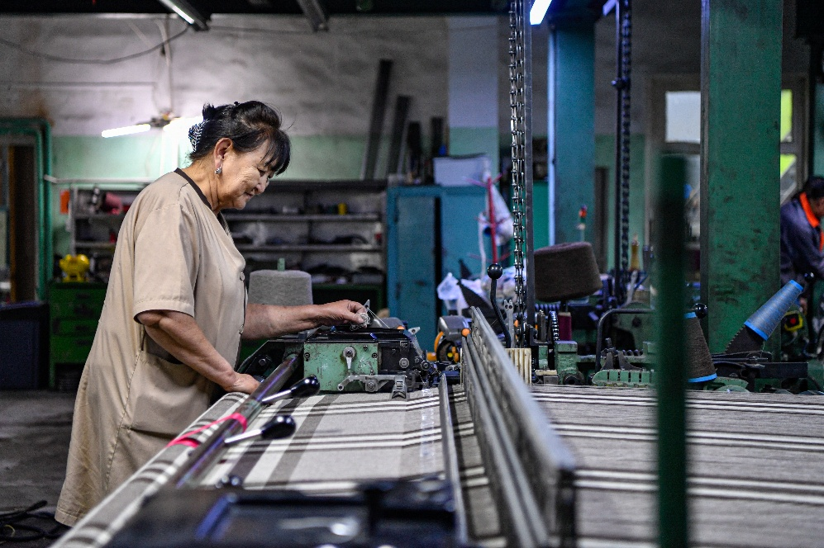
7 дугаар хичээлийн зорилго
Энэ хичээлийн төгсгөлд дараах ур чадвартай болно:
  ХАБЭМ-ийн тасралтгүй сайжруулалтыг шийдвэрлэх
  Ажлын байранд үйлдвэрлэлийн гарц-бүтээгдэхүүнийг эмх цэгцтэй зохион байгуулах
  Өөрийн үйл ажиллагааны төлөвлөгөө боловсруулсан эсэх
  Арга хэмжээ авахад бэлэн, бэлтгэлтэй байх
Date: Monday / 01 / October / 2019

Slide 76
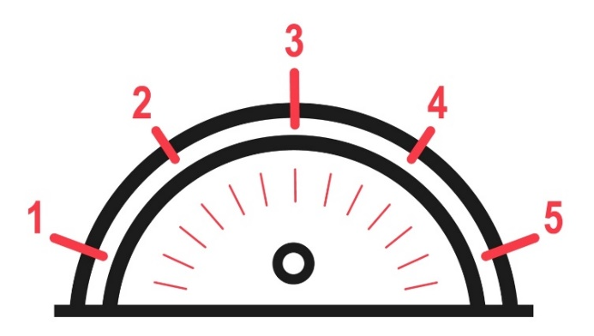
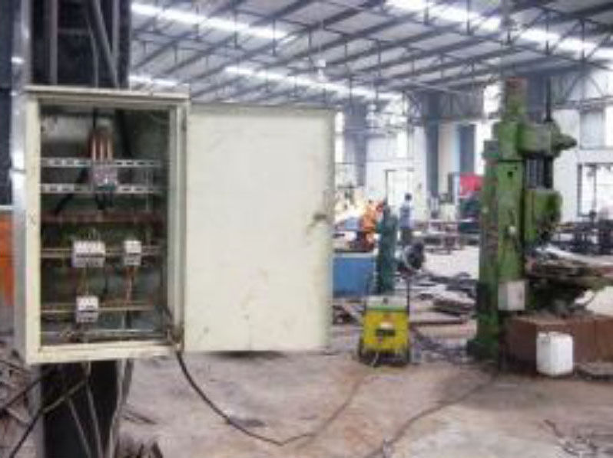
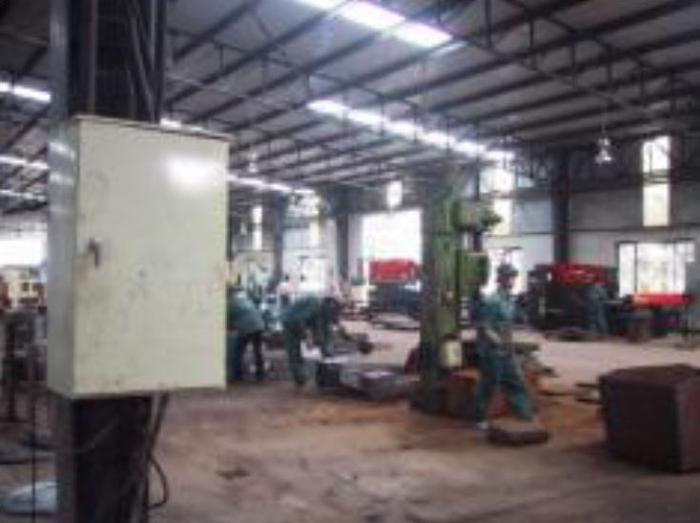
ХАБЭМ-ийн бодлогыг дэмжих
Та зүүг хаана тавих вэ?
Date: Monday / 01 / October / 2019
Notes:
Энэ асуултад хариулахын тулд ажилчдын санал бодлыг асууна уу.
"6 сарын дараа зүү хаана байх бол?" гэж дуусгана уу.

Slide 77
Сайжруулалтын жагсаалт
Эрсдэлийн үнэлгээ
1.
2.
3.
4.
5.
Ажлын байранд ХАБЭМУТ нэвтрүүлэх
1.
2.
3.
4.
5.
Date: Monday / 01 / October / 2019
Notes:
Яаралтай болон өндөр эрсдэлтэй асуудлуудыг тодорхойл.
Мөн дараах асуултуудыг ашигла:
Сайжруулалт гарах магадлал хэр вэ?
Би үүнийг шууд хэрэгжүүлж эхлэх боломжтой юу?
Томоохон хөрөнгө оруулалтгүйгээр хэрэгжүүлж болох уу?
Эхний үр дүн 1 сарын дотор харагдах уу? 6-10 сайжруулалтыг сонго. Бүх багтайгаа хэлэлц.

Slide 78
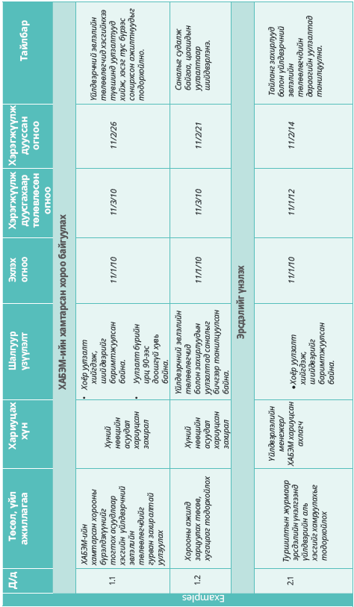
Байгууллагын сайжруулалтын төлөвлөгөө
Date: Monday / 01 / October / 2019
Notes:
Энэ асуултад хариулахын тулд ажилчдын санал бодлыг асууна уу.
"6 сарын дараа зүү хаана байх бол гэж та бодож байна вэ?" гэж дуусгана уу.
Үүнийг хэрэгжүүлэхийн тулд ямар арга хэмжээ авах шаардлагатай вэ?

Slide 79
Дасгал ажил :
Үйлдвэрлэлийн дасгал алхам 4 эрсдэлийн үнэлгээг маягтын дагуу холбогдох албан тушаалтны үүрэг хариуцлага, хэрэгжүүлэх боломжит хугацааны хуваарьтай хийх
Сайжруулалтын саналаас байгууллагын эрсдэлийн үнэлгээ нэн тэргүүнд хийх шаардлагатай талбарыг тодорхойлж, яагаад гэдгийг тайлбарлах
Ажлын байрны ХАБЭМ-ийн удирдлагын тогтолцоог бий болгох, сайжруулах, хяналт, шинжилгээ ямар арга хэмжээг авч хэрэгжүүлэх шаардлагатай вэ?
Notes:
Багшид зориулсан тэмдэглэл:
Дасгалын зорилго:
Сургалтаас авсан сургамж, өмнөх бүх дасгалын үр дүнг давтах
Оролцогчдод аль хэсэгт хамгийн түрүүнд эрсдэл учрах, шалтгааныг нь бодох боломжийг олгох (осолд өртөмтгий газар, ХАБЭМ-н ажилтнууд идэвхтэй ажилладаг газар гэх мэт).
Хэрэв слайд дээрх зүүг хөдөлгөхийг хүсвэл арга хэмжээ авах шаардлагатай болно. Жишээлбэл, удирдлагын үүрэг амлалт, хүмүүсийг хариуцлагатай байлгах үүрэг хариуцлага, журмыг тодорхойлох, ахиц дэвшлийн үзүүлэлтүүдийг тодорхойлох - санал? гэх мэт.

Slide 80





Баярлалаа!
Энэхүү сургалтын материалыг Европын Холбооны санхүүгийн дэмжлэгтэйгээр боловсруулав. Энд илэрхийлсэн үзэл бодол, байр суурь нь Европын Холбооны албан ёсны байр суурийг аливаа байдлаар илэрхийлэхгүй болно.

Slide 81
Дасгал 6: Дүрд тоглох, ХАБЭМ-ийн зөвлөл
Дүрүүд:
Уянгаа. Жижиг аж ахуйн нэгжид шинээр ажилд орсон ажилтан.
Ноён Батаа, 50 настай, Уянгаагийн ажилладаг байгууллагын ахлах ажилтан.
Баримт: 6 сарын өмнө Уянгаа ажилдаа ирэх, буцахдаа олон цаг зарцуулж их ядардаг байсан тул түүнийг машинаар ирэхийг зөвшөөрсөн байна.
Батаа машинд Уянгаатай хамт байх үед түүний харагдаж байгаа байдлаас нь болж “ чи үнэхээр үзэсгэлэнтэй юм" гэж хэлжээ. Тэр үеэс хойш Батаа Уянгаатай ажлын байран дээр "санамсаргүй" уулзах шалтаг хайж: хувцас солих өрөө, хоолны газар орж гарах, тэр ч байтугай хамт олны дунд байхад ч түүнд ойртохыг хүсдэг байжээ. "Тэр түүнд чи эелдэг байх ёстой" гэж хэлсэн байна. Саяхан Уянгаа түүний энэ хандлагыг няцаахад тэрээр урилгыг нь хүлээж авахгүй бол “ажлаас хална" гэж сүрдүүлсэн байна.
Үр дагавар: Уянгаа сандарч, бие нь тавгүйтэж, сайн унтаж чадахгүйд хүрсэн. Уянгаагийн сэтгэл зүйн болон бие махбодийн эрүүл мэндтэй зэрэгцэн түүний ажлын бүтээмж ч буурсан байна. Айж, цөхрөнгөө барсан тэрээр үйлдвэрчний эвлэлийн гишүүний зөвлөсний дагуу гомдлоо ХАБЭМ-ийн зөвлөлд өгчээ.
ХАБЭМ-ийн зөвлөлийн гишүүний хувьд ямар арга хэмжээ санал болгох вэ?
Notes:
Сургагч багш нарт зориулсан тэмдэглэл.
Хэрэв цаг зав гарвал энэ дасгалыг хийж болно.

